Slide 1
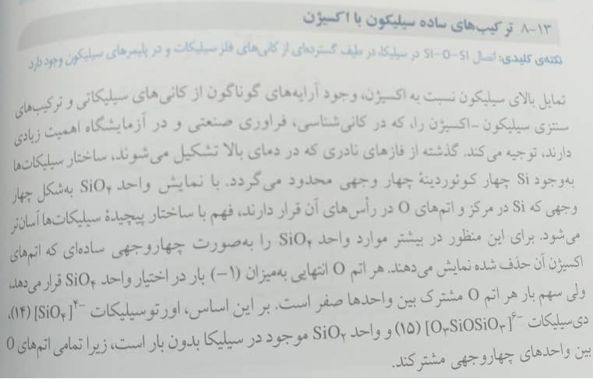

Slide 2
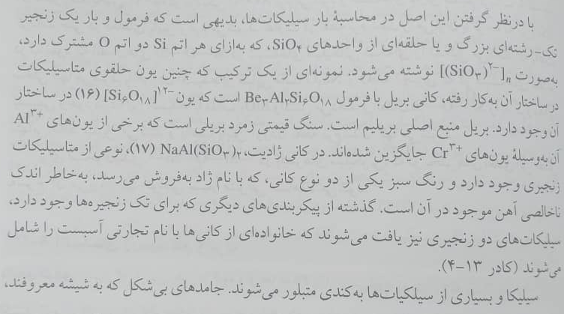

Slide 3
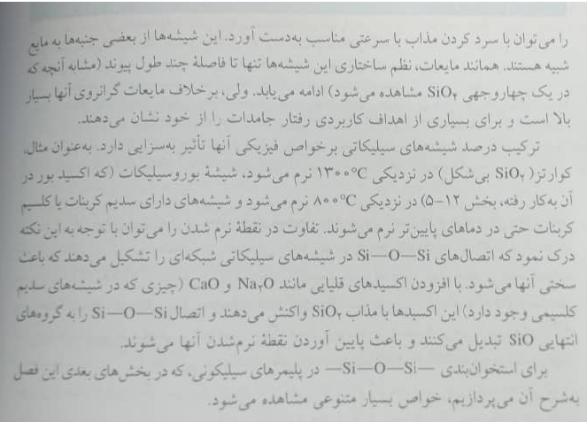

Slide 4
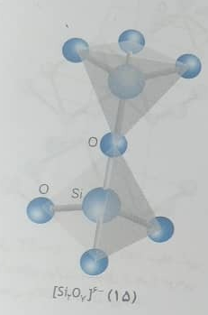
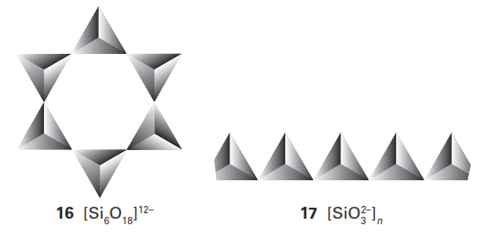
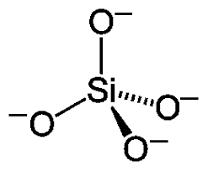
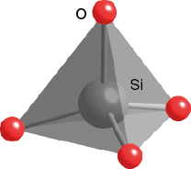
SiO₄⁴⁻

Slide 5
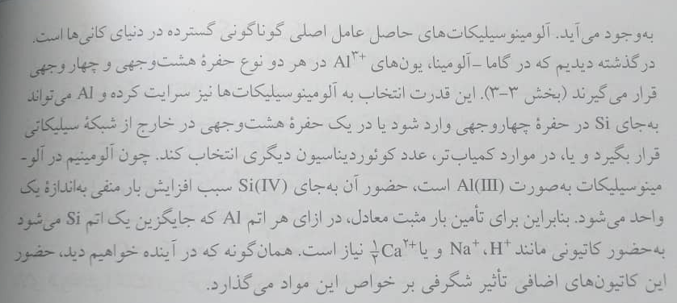

Slide 6
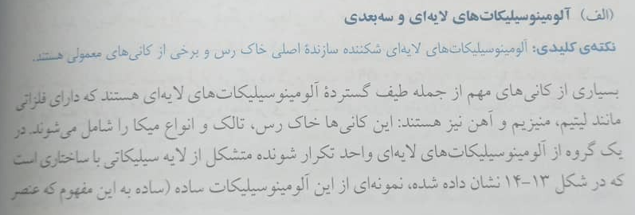

Slide 7
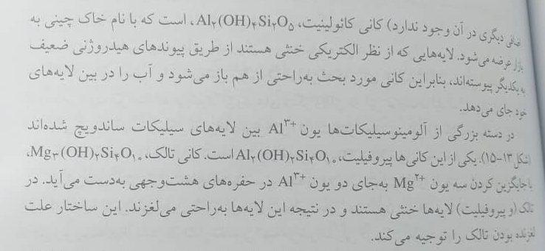

Slide 8
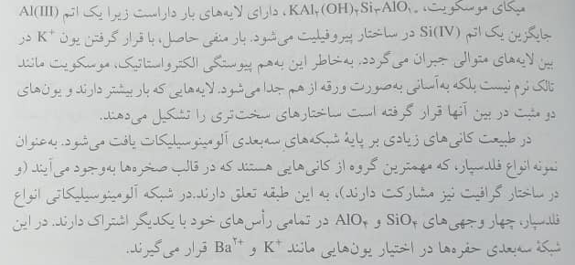

Slide 9
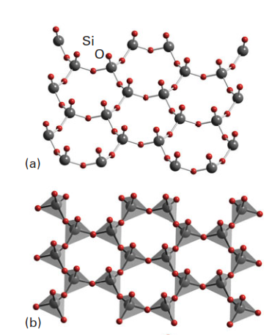
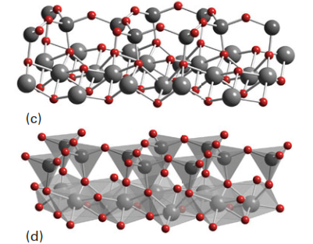

Slide 10
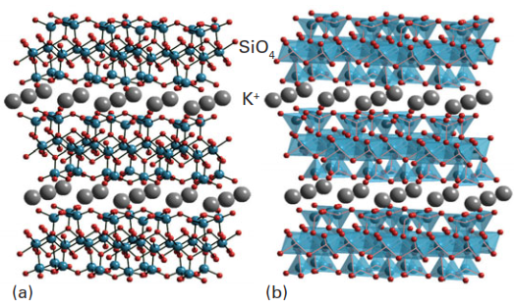

Slide 11
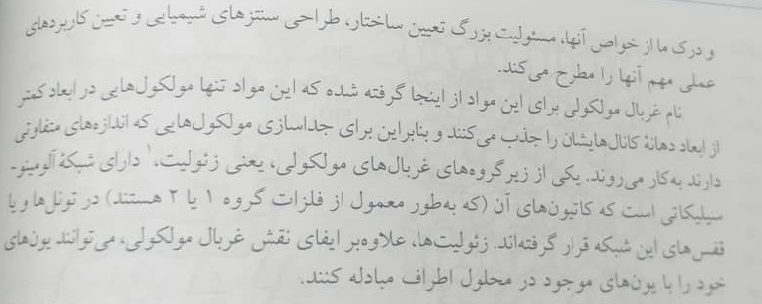

Slide 12
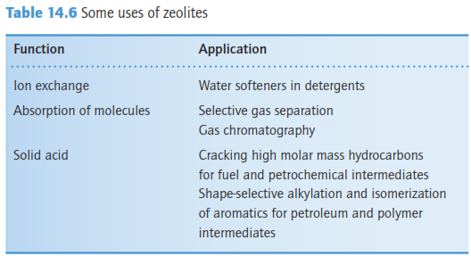

Slide 13
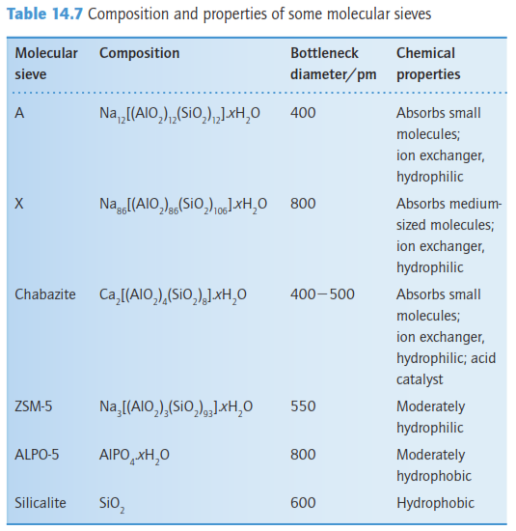

Slide 14
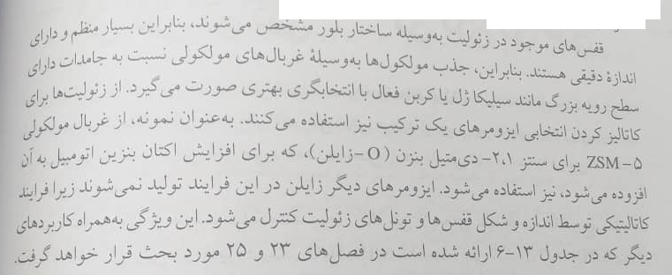

Slide 15
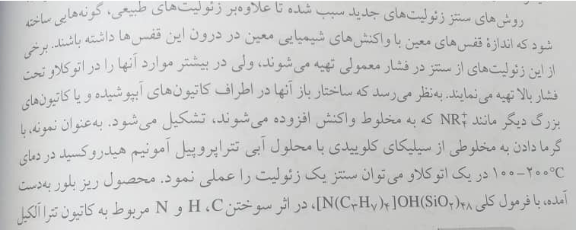

Slide 16
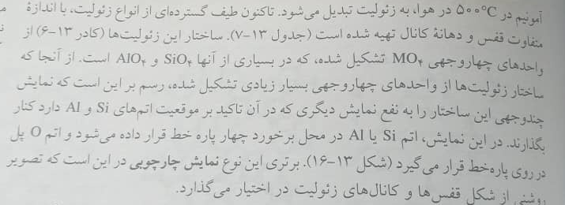

Slide 17
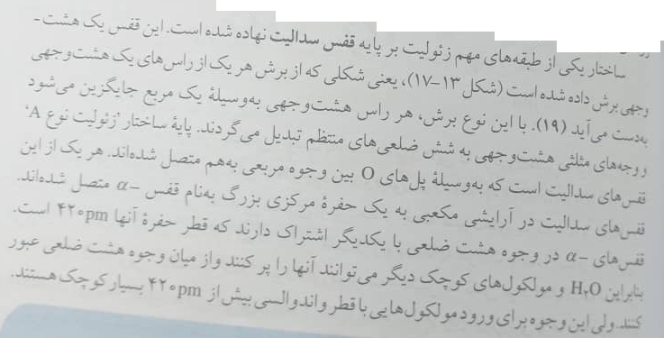

Slide 18
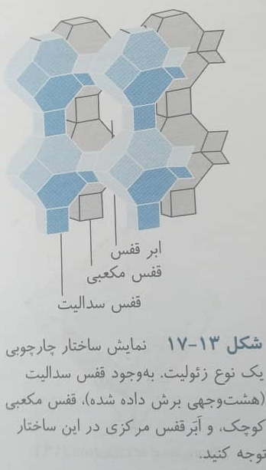
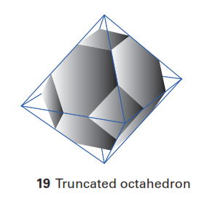

Slide 19
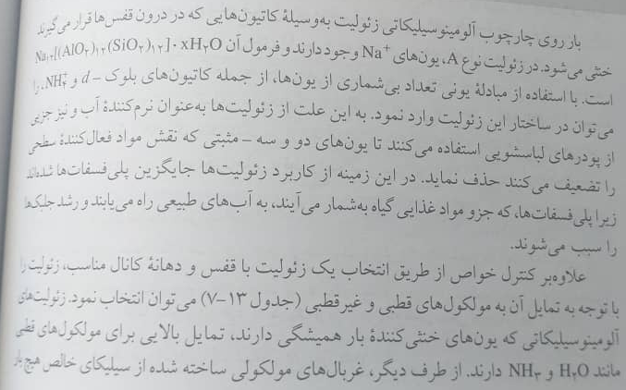

Slide 20
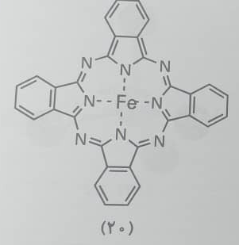

Slide 21
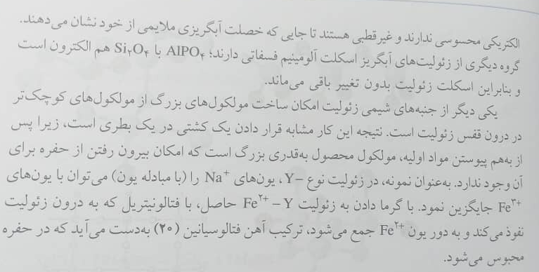

Slide 23
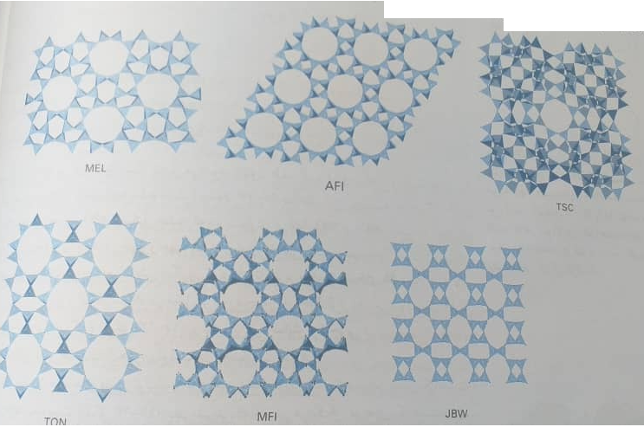

Slide 24
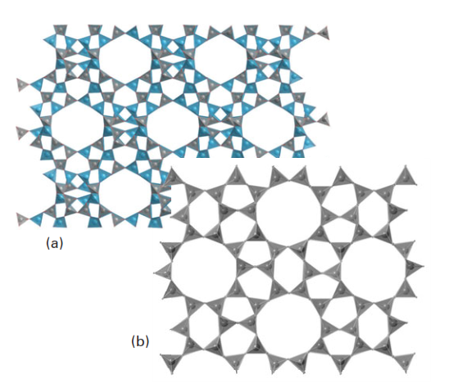

Slide 25
Framework structures
ساختارهای چارچوب
قسمت اعظم این بخش مربوط به ساختارهایی است که از آنیونهای با انباشتگی فشرده با یونهای عناصرفلزی d با عدد کئوردیناسیون 6 تشکیل شده است. بسیاری از این ساختارها (به عنوان مثال ، ReO3 ، perovskites ، و MS2 ) از اتصال پلی هدرا ها حاصل می شود که در آن واحد های هشت وجهی MO₆ از طریق رئوس یا لبه های خود به یکدیگر متصل می شوند تا انواع آرایه ها را تشکیل دهند. کئوردیناسیون 6 برای اکثر فلزات dدر حالت اکسیداسیون معمولی آنها ترجیح داده می شود اما برای گونه های فلزی کوچکتر (به عنوان مثال فلزات انتهایی سری3d و فلزات سبکتر بلوکP شبه فلزاتی مانند Al و Si ، کئوردیناسیون چهار وجهی را با O تشکیل می دهند و منجر به ساختارهایی می شود که به بهترین وجه بر اساس چهار وجهی های MO₄ توصیف می شوند.
این واحدهای چهار وجهی ممکن است تنها بلوک ساختمانی موجود باشد ، مانند زئولیت ها ، یا ممکن است با اکتاهدرای فلزی-اکسیژن برای تولید انواع ساختاری جدید پیوند برقرار کند (شکل …). بسیاری از این ساختارهای چند ضلعی متصل بهم، ساختارهای چارچوب شناخته می شوند.

Slide 26
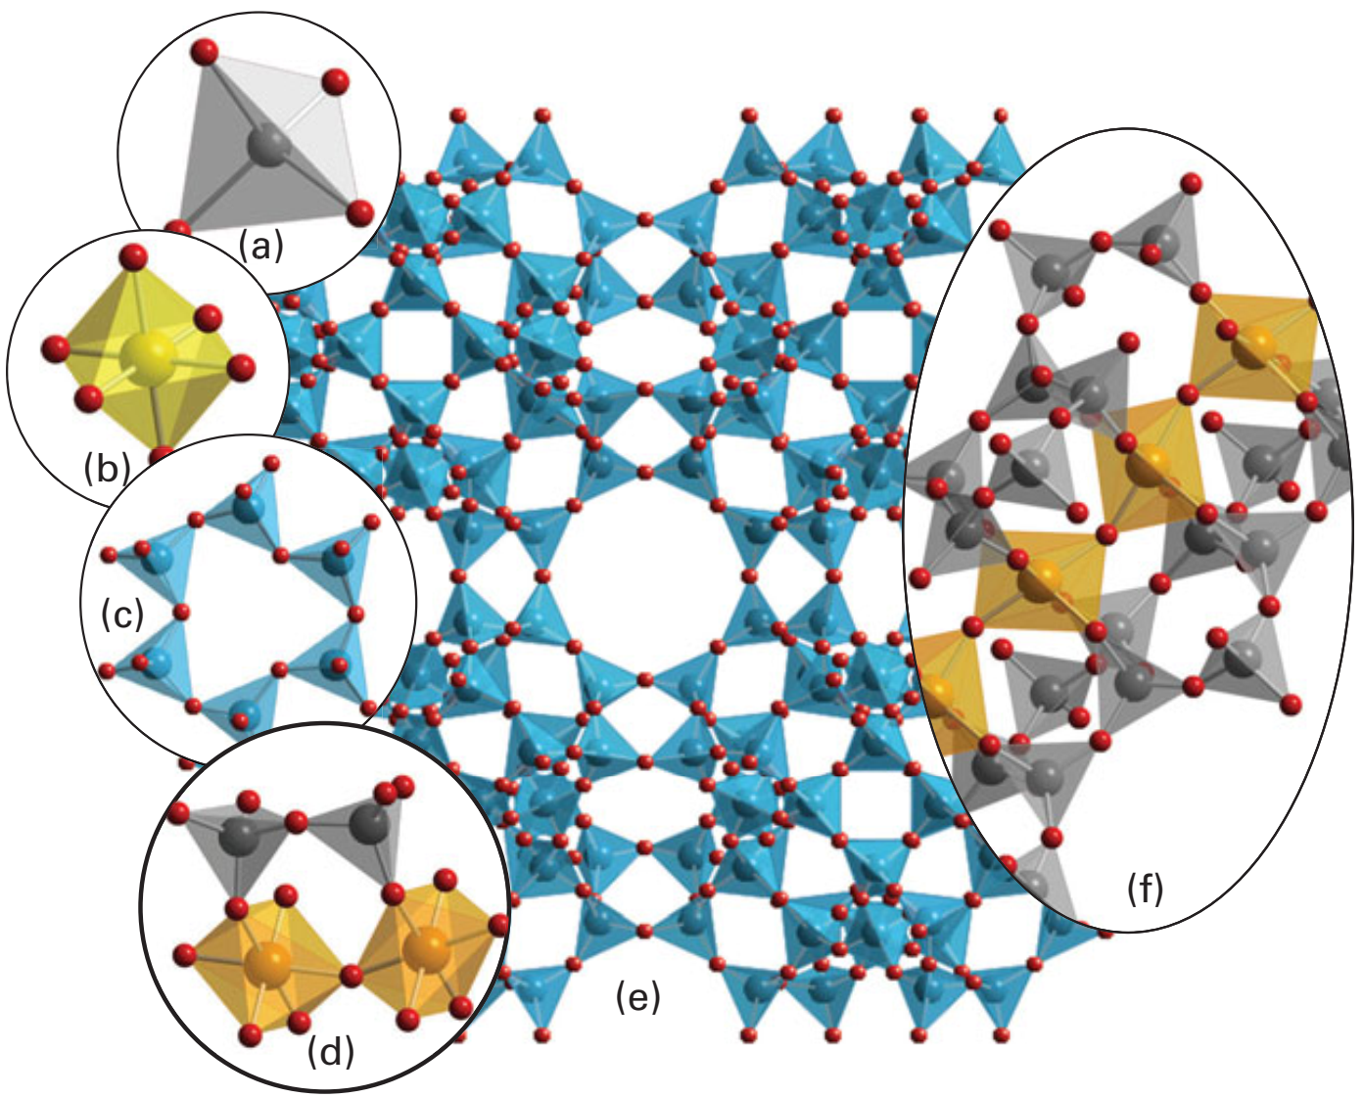
Tetrahedral (a) and octahedral (b) units are linked together through their vertices to form larger units, called secondary building units such as (c) and (d), which in turn bridge through their vertices to form framework structures such as (e) and (f).

Slide 27
Structures based on tetrahedral oxoanions
همانطور که در بالا گفته شد ، عناصری که قادر به تشکیل گونه های بسیار پایدار چهار وجهی MO4 که می توانند جهت تشکیل ساختارهای چارچوب بهم متصل شوند ، عناصر انتهایی سری 3d و فلزات سبکتر بلوک P و شبه فلزات هستند. این یونها به قدری كوچك هستند كه ترجیح می دهند بجای تشکیل کئوردیناسیونهای بالاتر، به چهار اتم O کئوردینه شوند. نمونه های اصلی SiO4 ، AlO4 و PO4 هستند ، گرچه GaO4 ، AsO4 ، BO4 ، BeO4 ، LiO4 ، Co (II) O4 و ZnO4 که همه در این نوع ساختاری مشهور و شناخته شده هستند. سایر واحدهای چهاروجهی که فقط به ندرت در ساختارهای چارچوب یافت شده اند شامل Ni (II) O4 ، Cu(II)O4و InO4 هستند. ما روی آن ساختارهای مشتق شده از متداول ترین واحدهای موجود در زئولیت ها (آلومینوسیلیکات با حفرات بزرگ) و فسفاتهات تمرکز می کنیم

Slide 28
در زئولیت های تولید شده از محلول ، که در آن همه رئوس واحدهای ساختمانی SiO4 و AlO4 بین دو تترهدرا مشترک است ، قانون Lowenstein اعلام می کند که هیچ اتم O بین دو چهاروجهی AlO4 مشترک نیست. قانون Lowenstein فقط برای چارچوبها اعمال می شودکه از محلول سنتز می شود ، همانطور که به تتراهدرا اتصال یافته AlO4 بطورمستقیم به راحتی در ترکیبات ایجاد شده از واکنش در دماهای بالا به دست می آید. این نشان می دهد که در محلول های آبی اکسیژن پل در واحد [O₃Al-O-SiO₃] نسبت به [O₃Al-O-AlO₃] پایدارتر است احتمالاً به دلیل بار فرمال بالاتر در Si.

Slide 29
Contemporary zeolite chemistry شیمی زئولیتهای جدید
ساختارهای چارچوب جدید زئولیت با استفاده از مولکولهای الگوی پیچیده سنتز می شوند. کاربردهای مهم زئولیت ها شامل جذب گاز و تبادل یونی است.
پس از کشف تعداد زیادی از ساختارهای میکرو متخلخل جدید از دهه 1950 به بعد ، که بسیاری از آنها در آزمایشگاه با استفاده از قالب(الگو) های آلی تهیه شده بودند ، کارهای جدیدتر روی زئولیت ها به سمت مطالعه سیستماتیک روابط قالب-چارچوب انجام شده است. این مطالعات را می توان به دو دسته عمده تقسیم کرد.
یکی این است که تعامل بین چارچوب و قالب را از طریق مدل سازی و رایانه (بخش 26.14) درک کنند. مورد دیگر طراحی قالبهایی با هندسه های خاص جهت هدایت شکل گیری زئولیت ها با اندازه های منافذ خاص و اتصال است.

Slide 30
یکی از زمینه های خاص که مورد توجه بسیاری قرار گرفته است ، استفاده از مولکولهای بزرگ آلی به عنوان قالبهایی(الگو هایی) در زمینه ایجاد ساختارهای منافذ جدید و بسیار بزرگ است. این روش برای ساختن اولین مواد زئولیتی حاوی کانالهای 14 حلقه ای استفاده شده است. بنابراین ، سیلیکای میکرو متخلخلUTD-1 (شکل 24.47a) با استفاده از یک متالوسنیم کبالت بیس سیکلوپنتادینیل permessylated bis-cyclopentadienyl cobatocenium سنتز شده است و silicous CIT-5 (نوع ساختار CFI ) با استفاده از آمین چند حلقه ای و لیتیوم (شکل 24.47b).. تهیه شده است. آمین های پیچیده تر با هدف استفاده از آنها به عنوان قالب در سنتز زئولیت و به دست آوردن هندسه های منافذ مطلوب سنتز شده اند. افزودن فلوراید به ژل پیش ماده زئولیت باعث افزایش سرعت واکنش می شود و بعنوان قالب(الگویی) برای برخی ازواحدهای قفس کوچکتر استفاده می شود ، به عنوان مثال در آنجا یی که واحدهای چهاروجهی اتصال یافته در گوشه ها(TO4 (T = Si , AL, P, …و غیره ، بصورت مکعبی است ، یک یون F مرکزی را احاطه کرده است

Slide 31
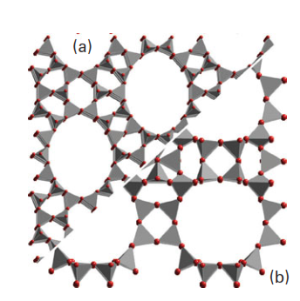

Slide 32
به عنوان بخشی ازروند رشد کلی در تعداد زئولیت های مصنوعی شناخته شده ، افزایش قابل توجهی در نسبتی که می تواند از شکلهای سیلیس خالص بوجود آید وجود دارد به طوری که هم اکنون بیش از 20 نوع ساختاری پلی مورف سیلیس زئولیتی شناخته شده است. استفاده ازنسبت کم H 2O / SiO2 یک عامل کلیدی برای تولید این مواد است و فازهای جدید "سیلیکا" با چگالی غیرمعمول کم می توانند تشکیل شوند، به عنوان مثال یک چارچوب کاملاً سیلیسی با همان توپولوژی مشابه چابازیت معدنی طبیعی ، chabazite, Ca_{1.85}(Al_{3.7}Si_{8.3}O₂₄) ، متراکمترین سیلیکا است که با توجه به شعاع اتمی طبیعی تنها 46٪ از حجم سلول واحد اشغال می شود. این زئولیت های سیلیس خالص هیچ بار اضافی و هیچ کاتیون اضافی در چارچوب کلی شبکه ندارند. در نتیجه آنها آبگریز هستند و منجر به کاربردهای خاص در جذب مولکولی مولکول های با قطبیت کم و نیز در زمینه کاتالیزور می شوند

Slide 33
بیشتر توجهات به زئولیت های جدید برای بدست آوردن اندازه های منافذ بزرگتر یا هندسه منافذ خاص ، با هدف نهایی بهبود خصوصیات کاتالیزوری آنها متمرکز است (بخش 26.14). به عنوان مثال ، اندازه های منافذ بزرگتر امکان وارد شدن مولکولهای بزرگتر و پیچیده تر آلی را به درون حفره های بزرگ زئولیت برای تبدیلات در فرایندهای کاتالیزوری را فراهم می آورد.
. با این حال ، ما باید سایر کاربردهای اصلی زئولیت ها را نیز در نظر بگیریم ، که به عنوان جاذب برای مولکول های کوچک و به عنوان تعویض یون مورد استفاده قرار می گیرند. زئولیت ها برای اکثر مولکول های کوچک مانند H2O ، NH3 ، H2S ، NO2 ، SO2 و CO2 ، هیدروکربن های خطی و شاخه دار ، هیدروکربن های آروماتیک ، الکل ها و کتون ها در فاز گازی یا مایع، جاذب های عالی هستند. Zeolites دارای منافذ در اندازه های مختلف ممکن است برای جدا کردن مخلوط های مولکول ها بر اساس اندازه استفاده شود ، و این کاربرد باعث شده است تا آنها به عنوان الک های مولکولی توصیف شوند. با انتخاب صحیح منافذ زئولیت، کنترل میزان انتشار مولکولهای مختلف با قطرهای مختلف موثر، امکان پذیر است که برای کاربردهای جداسازی و تصفیه مناسب است.. شکل 24.49 این برنامه را بصورت شماتیک نشان می دهد

Slide 34
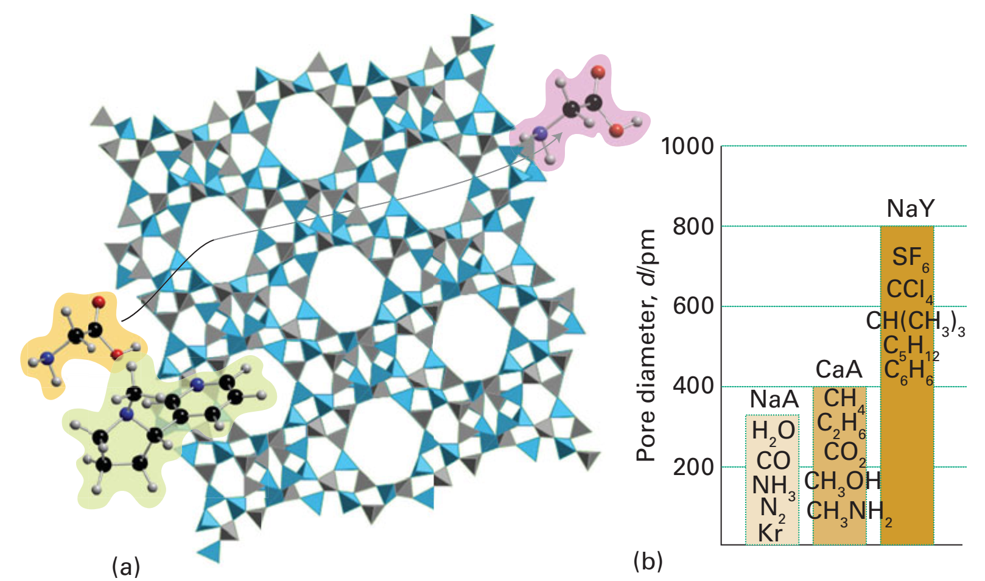

Slide 35
کاربردهای صنعتی زئولیت ها برای جداسازی و تصفیه شامل فرآیندهای پالایش نفت ، جایی که برای از بین بردن آب ، CO2 ، کلریدها و جیوه استفاده می شود ، نمکزدایی از گاز طبیعی (در جایی که حذف H2S و سایر ترکیبات گوگرد مد نظر است، محافظت از خطوط انتقال و حذف نامطلوب بو از منابع خانگی) ، از بین بردن H2O و CO2 از هوا قبل از مایع شدن و جداسازی توسط تقطیر کریوژنیک ، و خشک کردن و از بین بردن بو از محصولات دارویی. یکی از زمینه های مهم استفاده از زئولیتها که از اهمیت فزاینده برخوردار است جداسازی هوا به اجزای اصلی آن است غیراز روش کرایوژنیک. بسیاری از زئولیت های کم آب باعث جذب بیشتر N2 به منافذ خود نسبت به O2 می شوند و اعتقاد بر این است که به دلیل برهم کنش قوی تر ازت چهار قطبی (14N ، I= 1) در مقایسه با اکسیژن (16O ، I= 0) ) با کاتیونهای موجود در منافذ زئولیت است. با عبور هوا از روی بسترزئولیت با فشار کنترل شده ، می توان اکسیژن با خلوص بالای 95 درصد تولید کرد. Zeolites مانند NaX (فرم تعویض شده سدیم زئولیت غنی از آلومینیوم با ساختار نوع X) ) و CaA ، یک فرم تعویض کلسیم از ساختار چارچوب زئولیت نوع A ، که به عنوان LTA شناخته می شود ، در ابتدا برای این منظور ساخته شدند. با تبادل کاتیونهای منتخب در داخل حفرات زئولیت ، فرایند انتخابگری منافذ زئولیت بسیار بهبود می یابد و در نتیجه تغییر ابعاد سایتهایی که روی آن مولکولهای نیتروژن و اکسیژن جذب می شوند، امکان پذیر می شود. بنابراین اشکال لیتیم ، کلسیم ، استرانسیوم و منیزیم ساختار فوجازیت تعوض یافته کاتیون (FAU ، نوع X) و لیند نوع A (LTA) در حال حاضر بطور موثری در این فرایند استفاده می شوند

Slide 36
ویژه گی های عالی تبادل یونی زئولیت ها ناشی از ساختارهای باز و توانایی آنها برای به دام انداختن مقدار قابل توجهی از کاتیون ها به صورت انتخابی در این منافذ است. ظرفیت های بالای تبادل یونی از تعداد زیادی کاتیون قابل تعویض حاصل می شود. این به ویژه در مورد آن دسته از زئولیت ها با نسبت بالایی از Al در چارچوب صدق می کند و نیزشامل زئولیت ها با توپولوژی های LTA و gismondine (GIS) است که بالاترین نسبت Si: Al را از 1: 1 دارند. انتخاب گری تبادل یونی منجر به کاربرد اصلی زئولیت ها به عنوان «سازنده» در شوینده های لباسشویی ، جایی که برای از بین بردن یون های Ca2+ و Mg2+ سخت و جایگزین کردن آنها با یون های نرم مانند Na+ استفاده می شود. فسفاتها ، که به عنوان سازنده مواد شوینده نیز مورد استفاده قرار گیرند ، نگرانی های زیست محیطی را بهمراه دارد و باعث رشد سریع جلبک ها درآبهای طبیعی می شود (بخش 5.15). ذرات زئولیت Na-LTA کروی شکل، به قطر چند میکرومتر ، به اندازه کافی کوچک هستند تا از فضاهای های باز موجود در بافت لباس عبور کنند و بنابراین ممکن است برای پاک کردن کاتیونهای سخت در آبهای طبیعی به مواد شوینده اضافه شوند و سپس بی ضرر شسته شوند. یک چارچوب مختلف زئولیت ، زئولیت P با توپولوژی چارچوب GIS ، به عنوان یک سازنده جایگزین ، با خواص بهبود یافته همراه با انتخاب گری بسیار زیاد یون های Ca2+ توسعه داده شده است.

Slide 37
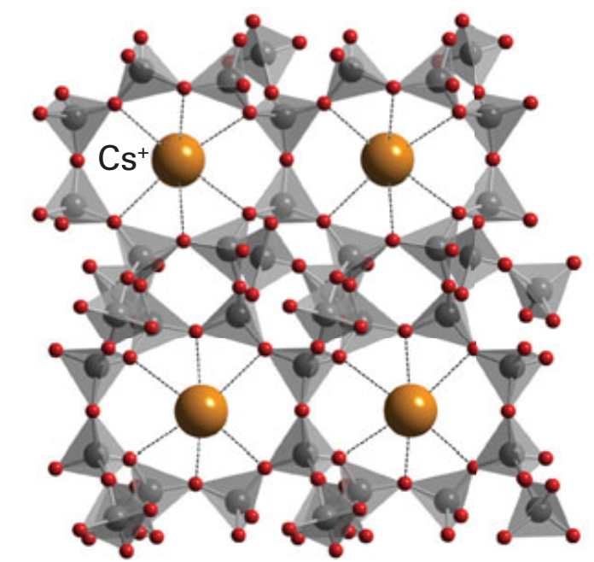
یکی دیگر از زمینه های مهم که در آن از خصوصیات تبادل یونی زئولیت ها بهره برداری می شود ، در دام افتادن و حذف رادیونوکلئیدها از پسماندهای هسته ای است. چندین زئولیت ، از جمله کلینوپتیلولیت ، که به طور گسترده مورد استفاده قرار می گیرد ، انتخاب بالایی برای فلز قلیایی بزرگتر وکاتیونهای فلزی قلیایی خاکی، که در پسماندهای هسته ای شامل 137Cs و 90Sr هستند (شکل 24.50) بکار برده می شوند.

Slide 38
(b) Aluminophosphates
معادل بودن ساختاری و الکترونیکی دو تترهدرا سیلیکات (SiO4) 2 ) و واحد آلومینوفسفات (AlO4PO4) را می توان در ترکیبات ساده SiO2 و AlPO4 ، که هر دو طیف مشابهی از پلی مورف های متراکم ، از جمله ساختار کوارتز را پذیرفته اند می توان دید.
توسعه زئولیت ها با محتوای بسیار بالا Si ، که بطور موثر پلی مورف های سیلیکا هستند ، به نوبه خود منجر به کشف ساختارهای چارچوب آلومینوفسفات (ALPO) ) بر اساس مخلوط 1: 1 ازچهاروجهی های AlO4 و PO4 شد. AlPO4 به خودی خود همان ساختار کوارتز (SiO2) را دارد اما با ترتیب اتمهای Al و Pمتناوب در مراکز چهار وجهی. طیف گسترده ای از ALPO ها به موازات زئولیت ها ایجاد شده است مثل سنتز آنها در شرایط هیدروترمال (در شرایط اسیدی به جای استفاده از باز های مورد استفاده برای سنتززئولیت ها) برای استفاده از خاصیت جذب و خاصیت کاتالیزوری آنها، توسعه یافته است.
مجدداً ، مولکولهای قالب آلی برای تهیه بسیاری از ساختارهای مختلف ALPO ، توسعه پیدا کرده است مانند آنهایی که دارای کد ساختار VPI هستند (با کانال چهاروجهی بزرگ 18 AlO₄/PO₄
) ، DAF ، CIT و STA ().

Slide 39
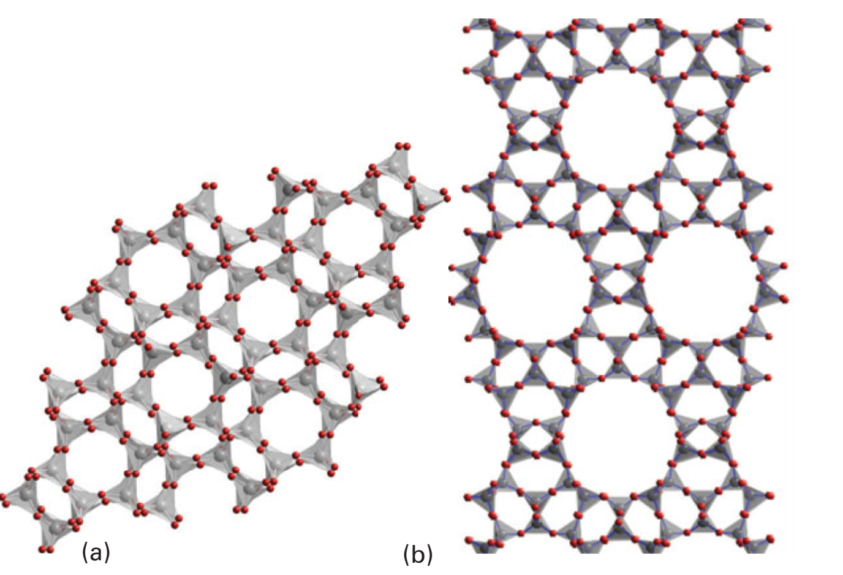
The frameworks, formed from linked oxotetrahedra, of (a) DAF and (b) CIT. In each case the main channels present are emphasized by viewing the structure along them

Slide 40
اگرچه چارچوب های آلومینوفسفات خنثی هستند ، اما جایگزینی (Al(IIIیا P (V) با یون های فلزی با بار کمتر، منجر به تشکیل "کاتالیزورهای اسید جامد" می شود که می تواند مثلاً متانول را به هیدروکربنها به صورت انتخابی تبدیل کند ، اگرچه زئولیت های آلومینوسیلیکات به ویژه ZSM-5 بهترین مواد برای این کاربرد هستند. ترکیب Co و منگنز ، که هر دو دارای خاصیت ردوکس هستند ، در چارچوب های ALPO به موادی منجر می شوند که می توانند برای اکسیداسیون آلکانها استفاده شوند.

Slide 41
Phosphates and silicates
یکی دیگر از oxanoion چهار وجهی که اغلب در مواد چارچوب وجود دارند ، گروه فسفات ، PO₄³⁻ است ، اگرچه ، همانطور که در بخش بعدی خواهیم دید ، بسیاری از واحدهای چهاروجهی دیگر نیز چنین ساختارهایی را تشکیل می دهند.
ساختارهای فسفات ساده عموماً از تتراهدراهای PO4 متصل بهم در زنجیره ها ، زنجیره های با اتصال عرضی و واحدهای حلقوی ای تشکیل می شوند. ما فقط یک ماده فسفات فلزی را با جزئیات بیشتر در اینجا ، یعنی هیدروژن فسفات کلسیم ، و مواد نزدیک به آن رادر نظر می گیریم. ماده معدنی اصلی موجود در استخوان و دندان ها هیدروکسی آپاتیت ، Ca₅(OH)(PO₄)₃ است که ساختار آن از یون های Ca2+ تشکیل شده است و از کئوردیناسیون گروه های PO₄³⁻ و OH- به آن، یک ساختار سفت و سخت سه بعدی را تشکیل می دهد.

Slide 42
آپاتیت معدنی Ca₅(OH,F)(PO₄ )₃ جزئی با فلوراید جایگزین است. زیست توده های مرتبط مربوط به Ca₈H₂(PO₄)₆ و فرم های آمورف خود کلسیم فسفات است. زیست توده ها با جزئیات بیشتر در بخش های 25-10-12 و فصل 27 بحث شده است.

Slide 43
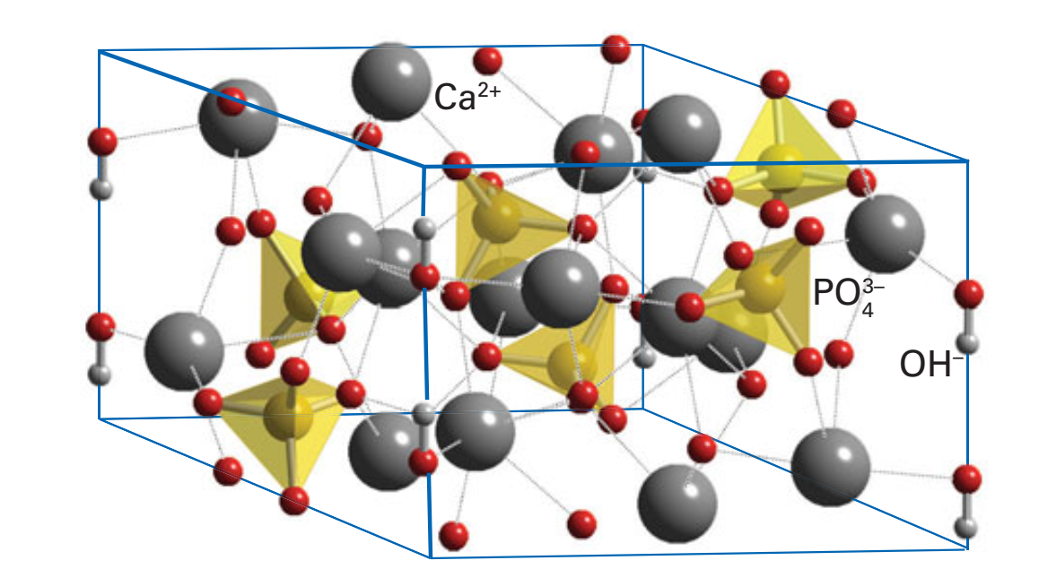
The structure of hydroxyapatite, Ca5(OH)(PO4)3, shown as Ca2 ions coordinated by phosphate and OH ions into a strong three-dimensional structure. The separate O atoms are actually OH ions with the H lying outside the unit cell.

Slide 44
Structures based on octahedra and tetrahedra
بسیاری از فلزات، کئوردیناسیون هشت وجهی MO6 را در ترکیبات oxo خود اتخاذ می کنند. این واحد ساختاری پلی هدرال (چند ضلعی) را می توان با یافتن یون های فلزی در حفره های هشت وجهی یک آرایش انباشتگی فشرده ازیونهای O2-، به عنوان مثال ، MgO با ساختار سنگ نمک تشکیل داد. واحدهای ساختمانی پلی هدرالMO 6 نیز ممکن است در ساختارهای نوع چارچوب ، اغلب در ترکیب با گونه های اکسو چهار وجهی مشارکت نماید.

Slide 45
Clays, pillared clays, and layered double hydroxides
ساختارهای ورق مانند ، که در بسیاری از هیدروکسیدهای فلزی و خاکهای رسی یافت می شود ، از تتراهدرا و اکتاهدرا های اکسوی فلزی بهم پیوسته ساخته می شود.
قطر بزرگترین منافذ موجود در زئولیت مصنوعی در حدود 1.2 نانومتر است.
در تلاش برای افزایش این قطر و اجازه جذب مولکولهای بزرگتر در ساختارهای معدنی ، شیمی دانان به مواد مزوپورس( ساختار با تخلخل متوسط) و ساختارهای تولید شده توسط "ستون" (یعنی جمع آوری و اتصال مواد دو بعدی) روی آورده اند. ماهیت دو بعدی بسیاری از دی سولفیدهای فلزاتd و برخی از ترکیبات میان لایه ایintercalated آنها در بخش های 19.9 و 24.10 مورد بحث قرار گرفته است. واکنش های متقابل مشابه در هنگام استفاده از آلومینوسیلیکات از خانواده گل رس باعث سنتزمواد منافذ بزرگ می شوند

Slide 46
رسهای طبیعی مانند کائولینیت ، هکتریت و مونت موریلونیت دارای ساختار لایه ای هستند مانند آنچه در شکل 24.53 نشان داده شده است. این لایه ها از octahedra ،MO6 ، و tetrahedra ، TO4 با اشتراک گذاری راس و لبه، ساخته شده اند و به عنوان سیستم های دو لایه وجود دارند (دو لایه
یکی از لایه ها از اکتادرا ، و دیگری از تترا ، شکل 24.53) ، مانند کائولینیت ، و لایه سه گانه (یک لایه مرکزی مبتنی بر اکتاهدرایی که بین دو لایه tetrahedrabased ساندویچ شده است) ، مانند بنتونیت. اتم های فلزی ، M و T موجود در لایه به طور معمول Si (در مکان های چهار وجهی) و Al (که مکان های هشت وجهی و چهاروجهی را اشغال می کند) هستند. یون های کوچک دارای یکبار ویا دو بار مثبت ماننند Li+ و Mg2+ سایت هایی را بین لایه ها اشغال می کنند. این کاتیونهای بین لایه ای اغلب هیدراته هستند و به راحتی می توانند با تبادل یونی جایگزین شوند. مواد دیگر با ساختارهای مشابه هیدروکسیدهای دو لایه با ساختارهایی شبیه به Mg (OH) 2 مانند بروسیت معدنی که بطور طبیعی یافت می شود، هستند

Slide 47
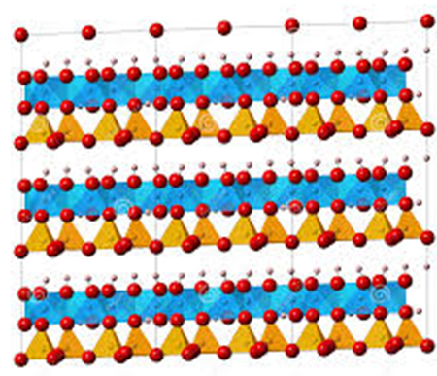
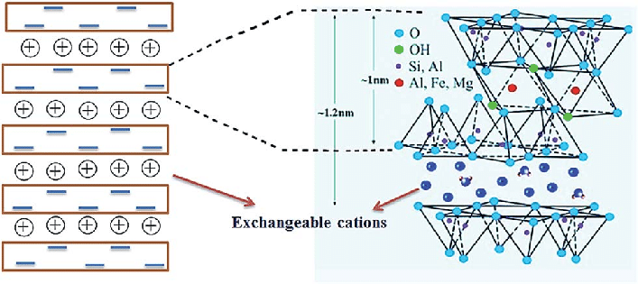
بنتونیت
کائولینیت

Slide 48
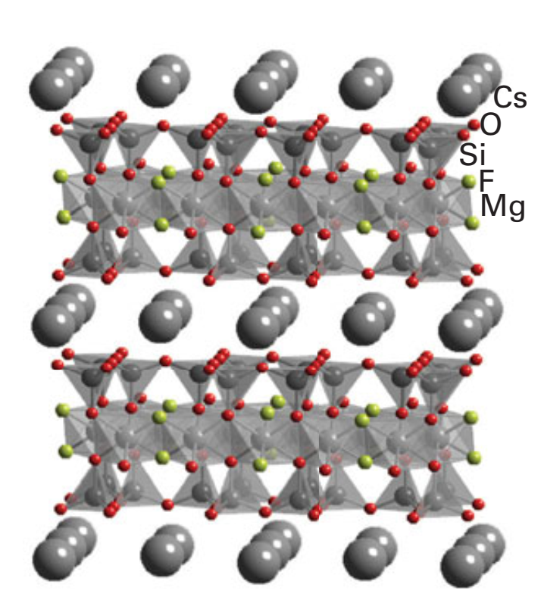
سازه های ورق مانند هکتریت خاک رس که از لایه هایoctahedra و tetrahedra متصل بهم ، Al ، Si ، یا Mgتشکیل شده است و توسط کاتیونهایی مانند+ K یا+ Cs از هم جدا می شوند.

Slide 49
درخاکهای رسی ، گونه های مبادله شده به منطقه بین لایه ها براساس اندازه آنها انتخاب می شوند. یونهایی مانند یونهای آلکیل آمونیوم و یونهای هیدروکسوی فلزی چند هسته ای ممکن است جایگزین فلز قلیایی شوند ، همانطور که در شکل 24.54 نشان داده شده است. بیشترین استفاده از گونه های ستونی از نوع هیدروکسید چند هسته ای بوده و شامل
, Zr₄( OH)_{16-n} ^{n+} , Al1₃O₄ (OH)₂₈³⁺و Si₈O₁₂ (OH)₈, می باشد ، اولین آنها شامل یک تترا هدرال مرکزی است که توسط هشت وجهی های کئوردینه شده یون های Al3+ بصورت اجزائ Al(O, OH ) احاطه شده است. فرآیند ستون سازی می تواند توسط پراش پرتونگاری X پودری دنبال شود زیرا منجر به گسترش فاصله بین لایه ای می شود ، که مربوط به افزایش پارامتر شبکه c است

Slide 50
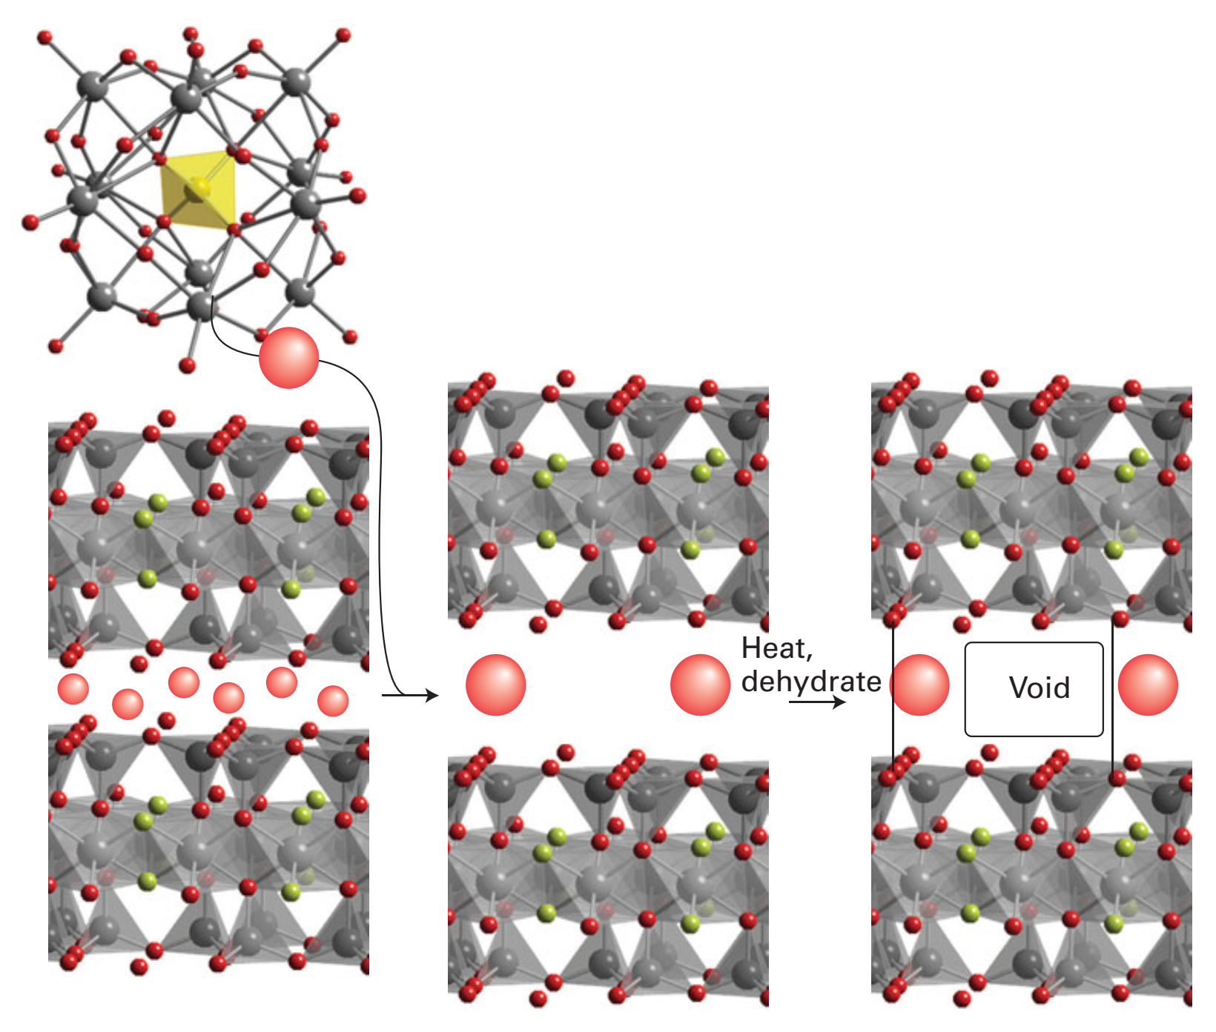
شماتیک ستونهای رسی توسط تبادل یونی یک کاتیون لایه ای مونو اتمی ساده با هیدروکسوی فلزی بزرگ چند هسته ای و به دنبال آن آبزدایی و ایجاد اتصالات عرضی و در نتیجه تشکیل حفره ها

Slide 51
هنگامی که یونی مانند Al1₃O₄ (OH)₂₈³⁺ بین لایه ها گنجانیده شده است ، گرم کردن رس اصلاح شده باعث آب زدایی آن و اتصال یون های لایه ها می شود(شکل 24.54). محصول حاصل یک رس ستونی با پایداری حرارتی عالی تا حداقل 500 درجه سانتیگراد است. منطقه لایه باز گسترش یافته هم اکنون می تواند مولکول های بزرگی را به همان روش زئولیت جذب کند. با این حال ، به دلیل توزیع یون های ستونی بین لایه ها کنترل آن دشوار است و لذا ساختارهای ستونی نسبت به زئولیت ها منظم تر هستند. با وجود این عدم یکنواختی ، رس های ستونی به دلیل پتانسیل آنها به عنوان کاتالیزور مورد مطالعه قرار گرفته است زیرا آنها به روشی مشابه زئولیتها عمل می کنند و به عنوان کاتالیزورهای اسیدی در واکنش های ایزومریزاسیون و واکنشهای آب زدایی مورد استفاده قرار می گیرند.

Slide 52
(b) Advances in inorganic framework chemistry
تنوع ساختاری عظیم را می توان از اتصال پلی هدرا ها بدست آورد و با استفاده از قالب ها می توان به چارچوب های متخلخل قابل توجه دست یافت.
توسعه گسترده آلومینوسیلیکاتها و زئولیتها باعث شده است که شیمی دانان معدنی سنتزی به دنبال انواع ساختاری مشابهی باشند که از دیگر پلی هدراهای چهار وجهی و هشت وجهی ساخته شده اند و برای استفاده در تبادل یونی ، جذب و کاتالیز بکار رفته اند. استفاده ازپلی هدراهای بزرگ و مختلف، انعطاف پذیری بیشتری را در توپولوژی های چارچوب فراهم می کند ، همچنین امکان مشارکت وترکیب یون های فلزات d با خصوصیات رنگی ، خاصیت ردوکس و مغناطیس با آنها وجود دارد. گونه های چهار وجهی که درچنین چارچوبها گنجانیده شده اند علاوه برگروههای آلومینات ، سیلیکات و فسفات که قبلاً ذکر شد شامل ZnO4 ، AsO4 ، CoO4 ، GaO4 و GeO4 می توانند باشد. واحدهای هشت وجهی عمدتا بر پایه فلزات d و فلزات سنگین تر و بزرگتر از گروه های 13 و 14 ساخته می شوند
واحدهایی مانند کئوردیناسیون هرم مربع پنج کئوردینه نیز اتفاق می افتد ، اما کمتر معمول است.

Slide 53
آنالوگ های زئولیت به نام های زئوتایپ گفته می شود. اندازه های حلقه بزرگتر از 12 اتم با کئوردیناسیون چهار وجهی برای اولین بار در سیستم های متالو فسفات مشاهده شد ، و ساختارهایی با 20 و 24 چهاروجهی اتصال یافته ساخته شده اند. آلومینوفسفاتها اولین چارچوبهای میکرو متخلخل سنتز شده بودند که شامل پلی هدراهایی با عدد کئوردیناسیون بیشتر از 4 است. سایر چارچوب های هایپر تتراهدرا شناخته شده اند ، مانند خانواده های تیتانوسلیکات (که دارای اتمهای Si چهارکئوردینه و سایت های پنج و شش کئوردینه Ti هستند) و یک سری غربالهای مولکولی هشت وجهی بر پایه واحدهای MnO6 نیز شناخته شده اند.

Slide 54
نمونه های خوب این خانواده ساختاری zeotypates titanosilicate ساخته شده از چهاروجهی SiO4 و چندوجهی مختلف TiOn با n= 4-6 است. این ترکیبات در شرایط گرمایی شبیه به ترکیباتی که برای سنتز بسیاری از زئولیتها استفاده می شوند ساخته می شوند با استفاده از منبع Ti مانند TiCl4 یا Ti (OC2H5) 4 که تحت شرایط بازی موجود در اتوکلاو هیدرولیز می شوند. قالب ها همچنین ممکن است در چنین ساختار هایی مورد استفاده قرار گیرند و به عنوان واحدهای هدایتگر ساختار عمل کنند و به تشکیل منافذ خاص با اندازه ها و هندسه های ویژه منجرمی شوند. در یک واکنش معمولیtitanosilicate ETS-10 (Engelhard TitanoSilicate 10) با واکنش TiCl4 ، سدیم سیلیکات ، هیدروکسید سدیم و گاه الگویی مانند برمید تترا اتیل آمونیوم ، در یک اتوکلاو بسته شده پلی تترا فلورو اتیلن و در دمای بین 150 و230 درجه سانتیگراد سنتز شده است. تعداد titanosilicates در حال افزایش هستند ، اما دو ماده ETS-10 و Na 2Ti2O3SiO4.2H2O ، در اینجا به عنوان نمونه های خاص از این نوع مواد ، ارزش بررسی بیشتر دارند.

Slide 55
ETS-10 یک ماده میکرو متخلخل ساخته شده از TiO6 octahedra وچهاروجهی های SiO4 است ، با گروه های TiO6 که در زنجیره ها به هم متصل می شوند (شکل 24.55a). این ساختار دارای حلقه های 12 عضوی در هر سه جهت است (که در آن، حفرات از پلی هدراهای 12 واحدی تشکیل شده است).
Na2Ti2O3SiO4.2H2O همچنین دارای octahedra TiO6 است ، اما در این ساختار این اکتاهدرها با چهار واحد TiO6 خوشه هایی تشکیل می دهند که توسط واحدهای چهار وجهی SiO4 متصل می شوند (مانند شکل 24.55a). ) . این اتصال به منافذ بزرگ هشت وجهی حاوی یونهای سدیم هیدراته منجر می شود. این ترکیب ، همانند چند titanosilicates دیگر مانند K3H (TiO) 4 (SiO4) 3 · 4H2O ، یک آنالوگ مصنوعی داروی معدنی طبیعی (شکل 24.55b) ،) خواص تبادل یون عالی ، به ویژه با کاتیونهای بزرگ را نشان می دهد. این یون های بزرگ، سدیم را با انتخاب بسیار بالایی جایگزین می کنند ، به عنوان مثال ، یون های + Csو +Sr2 ممکن است از محلول های رقیق آنها توسط ساختار تیتانوسلیکات استخراج شوند. این توانایی منجر به توسعه این مواد برای حذف رادیونوکلئیدها از پسماندهای هسته ای شده است ، که در آن 137Cs و 90Sr بسیار فعال هستند

Slide 56
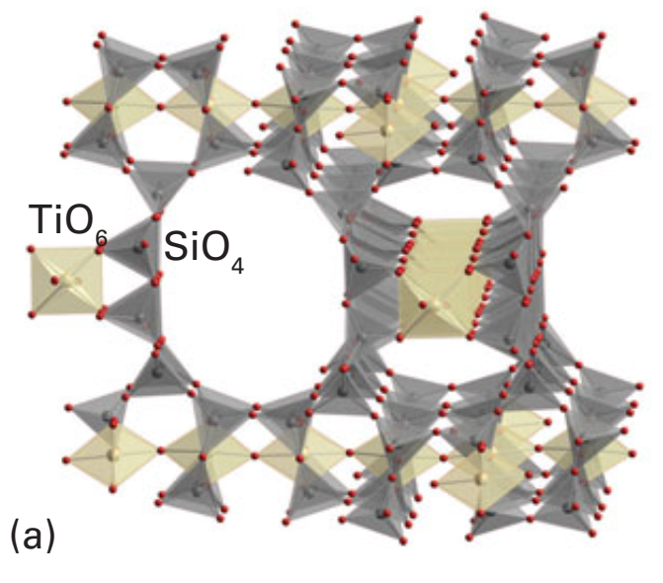
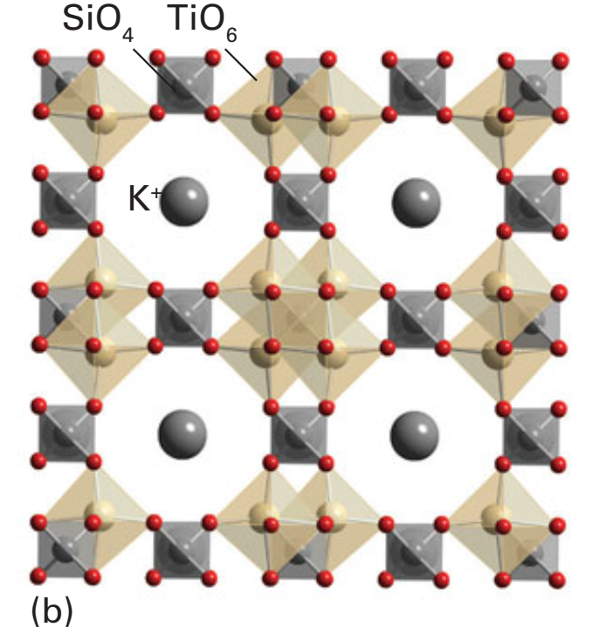
Figure 24.55 The structures of (a) the titanosilicate ETS-10, which is built from chains of TiO6 octahedra linked by SiO4 pharmacosiderite tetrahedra, and (b) 3H(TiO)4(SiO4)3.4H2O, a synthetic analogue of a natural mineral pharmacosiderite.

Slide 57
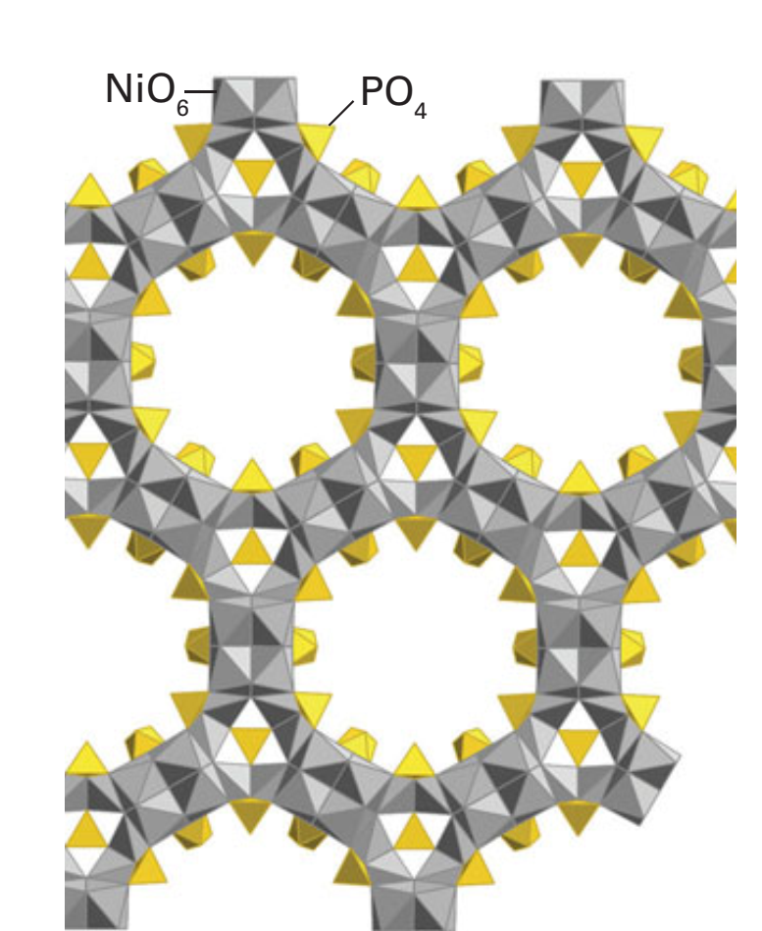
هدف بسیاری از کارهای اخیر در مورد ساختارهای چارچوب متخلخل ، قراردادن یون های فلزات d در این ساختارهاست. موادی که سنتز شده اند شامل فلوروفسفات آهن (III) ) متخلخل آنتی فرومغناطیس با دمای نل در محدوده K10-40 . این دما برای خوشه های آهن که توسط گروه های فسفات متصل هستند نسبتاً زیاد است و نشانگر وجود برهم کنش های مغناطیسی نسبتاً قوی است. کبالت( II) زئوتیپیک، وانادیوم (V )، تیتانیوم IV) )و فسفاتهای نیکل (II) ) تهیه شده اند ، از جمله این مواد با نام VSB-1 (VersaillesSanta Barbara) که اولین جامد میکرو تخلخل با تونل های حلقه 24 عضوی است، که به طور همزمان دارای خواص متخلخل ، مغناطیسی و یک محیط تبادل یونی (شکل 24.56) است.
Figure 24.56 The framework structure of VSB-1 consists of linked NiO6 octahedral and PO4 tetrahedra. The main channel is bounded by 24 such units and has a diameter such that molecules up to 0.88 nm in diameter may pass through it

Slide 58
دو حیطه ی علمی دیگر که به سرعت برای تحقیقات در مورد ساختارهای چارچوب در حال رشد هستند مواد بر پایه سولفیدها و استفاده از مولکولهای آلی کوچک برای اتصال یون های فلزی هستند ، بنام چهارچوبهای فلزی- آلی (Metal Organic Framworks(MOF) ) می باشند. کئوردیناسیون چهاروجهی Tetrahedral در شیمی سولفید فلزات ساده متداول است ، همانطور که در بحث ZnS در وورتزیت و اسفالریت مشاهده کردیم (بخش 3.9) ، و برخی از ترکیبات ممکن است حاوی قطعات اتصال یافته از این ساختارها باشد که به عنوان خوشه های ابر تتراهدارال معروف هستند. به عنوان مثال ، [N (CH3) 4] 4 [Zn10S4 (SPh) [16 شامل واحد مجزا از ابر تترا هدرال supertetrahedral Zn10S20 که به گروه های فنیل ختم می شود، است (شکل 24.57)

Slide 59
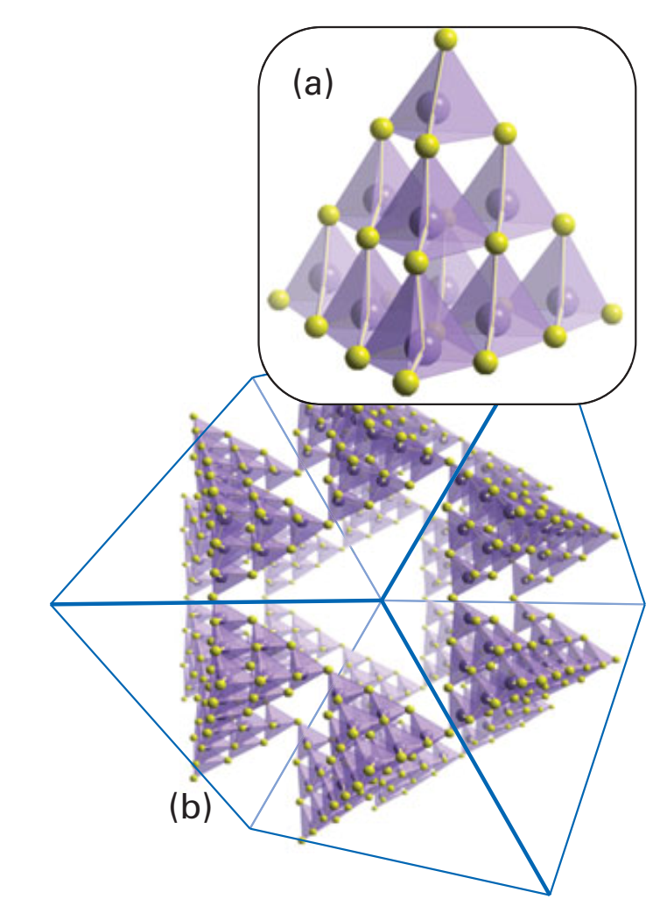
Figure 24.57 (a) An isolated supertetrahedral unit of stoichiometry Zn10S20 formed from individual ZnS4 tetrahedra. (b) These supertetrahedral units may be linked together as building blocks to form large porous three-dimensional structures.

Slide 60
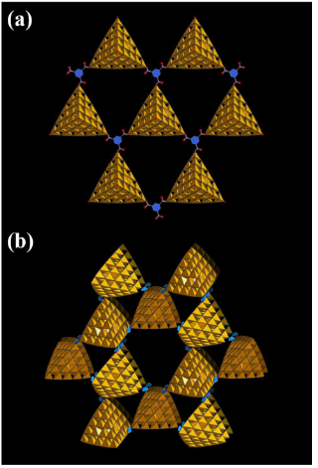
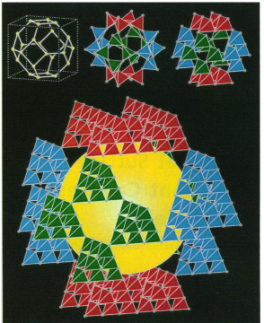

Slide 61
چارچوب های فلز- آلی دارای ساختار هایی هستند که بر اساس لیگاندهای آلی دودندانه ای یا چند دندانه ای در بین اتم های فلزی قرار دارند و با ایجاد پل بین مراکز فلزی باعث اتصال آنهامی شوند . نمونه هایی از لیگاند های ساده که برای ساخت این چهارچوب های متخلخل استفاده می شوند CN- ، نیتریل ها ، آمین ها و کربوکسیلات ها هستند. صدها نمونه از این ترکیبات در حال حاضر ساخته شده اند و شامل چارچوب هایی با بار مثبت بهمراه آنیون ها در حفره ها جهت خنثی شدن بار ، به عنوان مثال Ag(4,4’-bpy)NO3 و چارچوب های خنثی
Zn₂(1,3,5-benzenetricarboxylate)NO₃.H₂O.C₂H₅OH
که از آن امکان حذف مولکول H2O به صورت برگشت پذیر وجود دارد.این ترکیبات نیز دارای خواص مشابه با زئولیت ها دارند و نکته قابل توجه چارچوب ترفتالات کروم (1،4-benzenedicarboxylate) است که دارای قطر منافذ در حدود 3 نانومتر و یک سطح داخلی ویژه برای N2 بیش از m² g⁻¹ 5000 دارد(شکل 24.58).

Slide 62
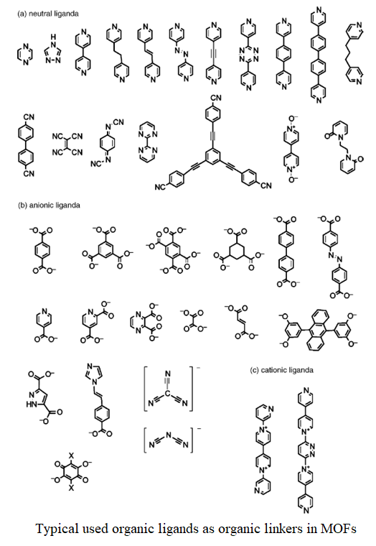
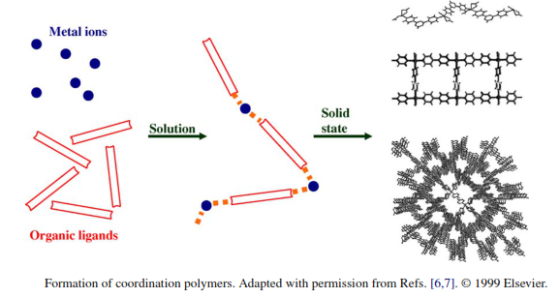
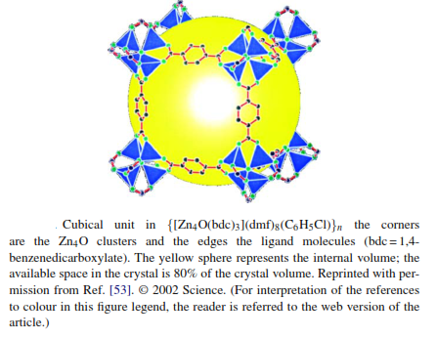

Slide 63
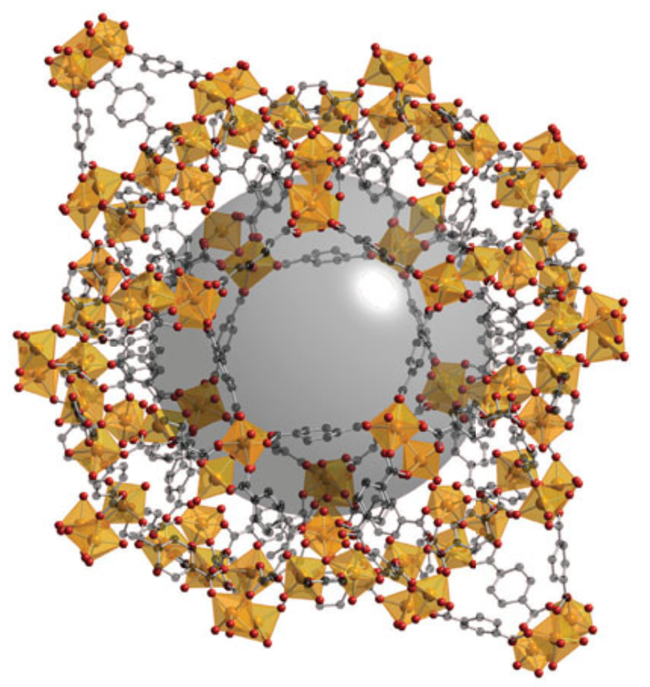
این مواد کاربردهای بالقوه ای در ذخیره گاز ، به عنوان مثال H2 و CO2. دارند. منافذ بسیار بزرگ اجازه می دهد تا مولکول های بزرگ و پیچیده ای مانند بسیاری از ترکیبات دارویی فعال در آنها وارد شود و کاربرد بیشتر استفاده از این موارد MOF به عنوان عوامل تحویل دارواست. در اینجا یک ترکیب فعال ، به عنوان مثال مسکن و ایبوپروفن ، در منافذ MOF جذب می شود که از آنجا می تواند به آرامی ، در صورت لزوم ، در بدن انسان آزاد شود.
Figure 24.58 A metal–organic framework (MOF) formed from chromium terephthalate units showing CrO6 octahedra (gold) linked by the organic anions, The large central sphere shows the extent of the pore in this material, which can be filled with solvent or gas molecules

Slide 64
Hydrides and hydrogen-storage materials
توسعه مواد برای استفاده در اقتصاد انرژی مبتنی بر هیدروژن، چالشی اساسی درآینده است که شیمیدانان معدنی با آن روبرو هستند. یکی از اصلی ترین حیطه های علمی که در آن به مواد جدید احتیاج دارید ، ذخیره سازی هیدروژن است. سیلندرهای گازی با فشار بالا و مسیرهای مایع سازی بعید است که بتواند، الزامات برخی از کاربردهای ذخیره هیدروژن به عنوان مثال ، منبع انرژی برای حمل و نقل را برطرف سازد، بخاطر مسائل مربوط به وزن و ایمنی آنها. مواد جدید برای ذخیره سازی هیدروژن به ظرفیت های بالایی برای ذخیره، چه از نظر حجمی و چه از نظر وزن ، نیاز خواهد داشت ضمن اینکه بایستی نسبتاً ارزان هم باشد. اهداف فنی که برای کاربردهای حمل و نقل پیشنهاد شده است موادی هستند که 6 تا 9 درصد از جرم سیستم را به عنوان هیدروژن تشکیل می دهند و برای هر کیلووات ساعت انرژی ذخیره شده چند دلار هزینه دارند. یک مورد دیگر این است که هیدروژن باید از سیستم ذخیره سازی بین 60 تا 120 درجه سانتیگراد در دسترس باشد. دو رویکرد اصلی برای این مواد جدید دنبال می شود: هیدروژن پیوند شده شیمیایی ، به عنوان مثال ، هیدریدهای فلزی ودیگری ترکیبات متخلخل یا ترکیبات با مساحت سطح بالا که هیدروژن را بطورفیزیکی جذب می کنند. در این بخش که پشتیبان تحقیقاتی آن را شیمی معدنی تشکیل می دهد این دو رویکرد همراه با توضیحی در مورد آخرین پیشرفتهای در مواد تولید شده مورد بحث قرار می گیرد.

Slide 65
Metal hydrides
بسیاری از هیدریدهای فلزی و هیدریدهای فلزی پیچیده مانند آلاناتها (هیدروآلومیناتها) ، آمیدها و بوروهیدریدها هنگام گرم شدن H2 را آزاد می کنند و مواد بالقوه ای برای ذخیره هیدروژن هستند.
هیدروژن با واکنش با بسیاری از فلزات و آلیاژهای فلزی ، هیدیدهای فلزی را تشکیل می دهد (بخش 10.6). در بسیاری از موارد ، این فرآیند با گرم کردن کمپلکس هیدرید فلزی می تواند معکوس شود ، H2 را آزاد کرده و فلز یا آلیاژ را ایجاد کند. این هیدریدهای فلزی نسبت به هیدروژن تحت فشار یا مایع (و بسیاری از سیستم های هیدروژن با جذب فیزیکی) مزیت ایمنی بسیار بالایی دارند ، که برای ذخیره سازی هیدروژن می توانند مورد استفاده قرار بگیرند به ویژه جایی که انتشار سریع کنترل نشده هیدروژن می تواند یک نگرانی باشد . برای کاربرد هیدروژن ذخیره شده، ترکیباتی که حاوی هیدروژن در ترکیب با عناصر سبک هستند (مانند Li, Na, Mg, Be, B, Al ، (برخی از مواد بسیار امیدوار کننده را ارائه می دهند ، به خصوص که نسبت های H: M می توانند به 2 یا بیشتر برسند. سیستم های ساده هیدرید فلزی در بخش شیمی توصیفی مناسب از فصول 10 ، 11 و 12 مورد بحث قرار گرفته است ، از جمله بحث در مورد هیدریدهای گروه 1 و گروه 2. در اینجا ما به شیمی این ترکیبات و کمپلکسهای هیدریدهای فلزی مربوطه می پردازیم.

Slide 66
Magnesium-based metal hydrides
هیدرید منیزیم ، MgH2 (نوع ساختار روتیل ، شکل 24.59) به طور بالقوه ظرفیت بالایی ازهیدروژن یعنی 7.7 درصد(وزنی) هیدروژن همراه با یک فلز ارزان قیمت منیزیم و برگشت پذیری مناسب برای جذب هیدروژن و کامل شدن آن در دماهای بالا ارائه می دهد. با این حال ، درجه حرارت تجزیه آن 300 درجه سانتیگراد در زیر 1 اتمسفر از گاز هیدروژن غیر اقتصادی است و تلاش زیادی برای تولید مواد مرتبط جدید که درجه حرارت آزاد سازی هیدروژن پایین دارند صرف شده است. دوپینگ MgH2 با انواع فلزات برای تولید محلول های جامد Mg_{1-x}M_{x}H_{2±y} برای مخلوط های Al، V، Ni، Co، Ti، Ge، M= La / Ni mixtureانجام شده است که برخی از آنها دمای تجزیه کمی پایین تر دارند. امیدوار کننده تر تغییرات در میکرو ساختارهای MgH2 هستند که در اثر بال- میلینگ( هم خوردن شدید پودرهیدرید منیزیم باکره های سخت) ایجاد می شوند ، به ویژه هنگامی که در ترکیب با سایر مواد ، مانند فلز (نیکل ، پالادیم) و اکسیدهای فلزی انجام شود (V2O5 ، Cr 2O3 ). بال- میلینگMgH2 مساحت سطح آن را 10 برابر افزایش می دهد ونیز تعداد نقص در بلورها نیز افزایش می یابد و باعث بهبود جذب و واجذب هیدروژن می شود.

Slide 67
Complex hydrides
کمپلکس های هیدرید شامل تترا هیدرو آلومیناتها (حاوی AlH4−) )، آمیدها ، NH2- و بوراناتها (هیدیدربوراتهای حاوی BH4−) )هستند که می توانند حاوی مقادیر بسیار زیادی هیدروژن باشند ، به عنوان مثال LiBH4، 18 درصد وزنی هیدروژن دارد. برای این سیستم ها تجزیه آنها برای آزاد سازی هیدروژن یک مشکل است: به عنوان مثال ، تتراهیدیدوبوراتها (بوروهیدریدها) فقط در نزدیکی 500 درجه سانتیگراد تجزیه می شوند. برای برخی از برنامه های کاربردی که نیازی به برگشت پذیری ندارند ، به اصطلاح "سیستم ذخیره یکباره هیدروژن" ، هیدروژن را می توان با واکنش این هیدرید ها با آب آزاد کرد.
هر دو NaAlH4 و Na3AlH6 از ظرفیتهای نظری خوبی برای ذخیره سازی هیدروژن برخوردارند که در کل به ترتیب 7.4 و 5.9 درصد از نظر جرم هیدروژن دارند و نیز کم هزینه هستند. ساختار آنها بر پایه کمپلکس های آنیونی چهار وجهی AlH₄⁻و هشت وجهی AlH₆³⁻ بنا شده است (شکل 24.60). این سیستم ها در واکنشهای تجزیه خود برگشت پذیری ضعیف نشان داده واین واکنش های تجزه ای چند مرحله ای است که از نظر کاربردی ایده آل نیست ، به ویژه اینکه مقادیر نهایی هیدروژن فقط در بالاتر از 400 درجه سانتیگراد آزاد می شود.

Slide 68
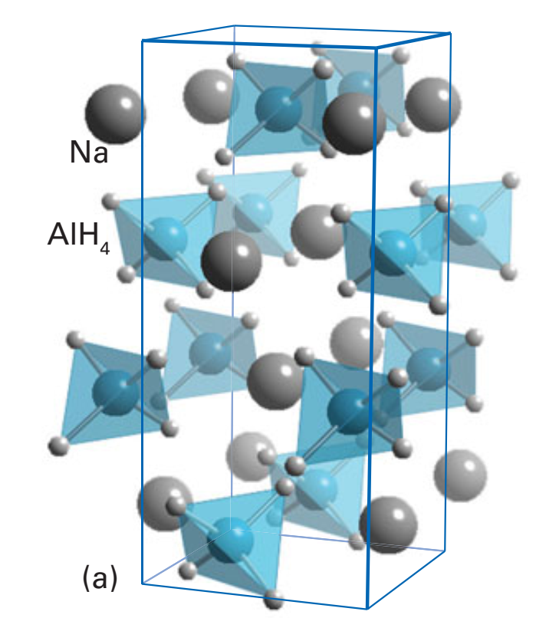
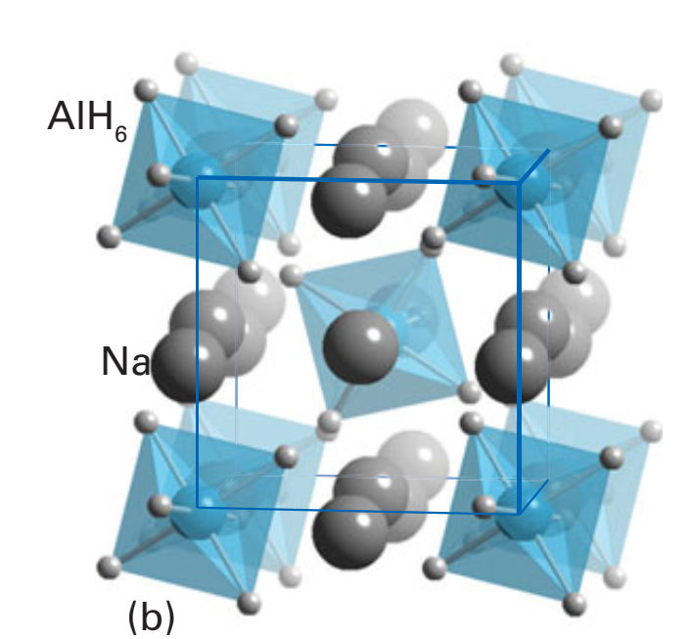
Figure 24.60 The structures of (a) NaAlH4 and (b) Na3AlH6 depicting the hydride coordination around aluminium.

Slide 69
3NaAlH₄(s) → Na₃AlH₆(s) + 2Al(s) + 3H₂(g)
yield: 3.6 per cent H₂ by mass
2Na₃AlH₆(s) → 6NaH(s) + 2Al(s) + 3H₂(g)
yield: 1.8 per cent H₂ by mass
2NaH(s) → 2Na(s) + H₂(g)
yield: 2.0 per cent H₂ by mass
مواد افزودنی متنوعی مانند Ti و Zr برای تهیه مواد دوپ شده استفاده شده است که در بعضی موارد میزان هیدروژناسیون و هیدروژن زدایی را افزایش داده است. بال- میلینگ برای تولید اندازه ذرات کوچکتر به نظر می رسد که باعث افزایش جذب هیدروژن می شود.
تترا هیدرو آلومینات های لیتیوم LiAlH4 و Li3AlH6 دارای درصد جرم بیشتری از هیدروژن نسبت به ترکیبات سدیم مربوطه هستند و برای ذخیره سازی هیدروژن جذاب هستند به جز عدم پایداری شیمیایی آنها، LiAlH4 در ابتدا به راحتی تجزیه می شود اما محصولات حاصل از تجزیه به LiAlH4 نمی توانند دوباره هیدروژنه شوند. علاوه بر این ، LiH ، یکی از محصولات اولیه ، هیدروژن را فقط بالاتر از 680 درجه سانتیگراد از دست می دهد.

Slide 70
نیترید لیتیم ، Li3N با هیدروژن برای تشکیل LiNH2 و LiH واکنش نشان می دهد:
Li₃N(s) + 2H₂(g) → LiNH₂(s) + 2LiH(s)
این مخلوط، هیدروژن را بالاتر از 230 درجه سانتیگراد آزاد می کند ، همچنین Li2NH تولید می کند ، و از نظر جرم، ظرفیت ذخیره نظری هیدروژن 6 درصد H2 را دارد. یکی از مشکلات نیتریدها این است که همراه با تجزیه جزئی برای تولید آمونیاک است.
لیتیم تتراهیدیدوبورات ، LiBH4 ، از لحاظ تئوری یک ماده بسیار امیدوارکننده برای ذخیره سازی هیدروژن با 18 درصد وزنی H2 است ، اما یک واکنش برگشت پذیر شامل جذب و واجذب هیدروژن را ندارد. ترکیب Li3Be2H7 برگشت پذیری عالی اما فقط بالاتر از 150 درجه سانتی گراد این برگشت پذیری را دارد. سایر ترکیبات لیتیم آمید بورانات ، مانند Li3 (NH2) 2BH4 (شکل 24.61) و Li4 (NH2) 2 (BH4) 2 ، به عنوان مواد ذخیره کننده هیدروژن پیشنهاد شده اند و به نظر می رسد که در مقایسه با LiNH 2 آزادسازی آمونیاک کاهش یافته است اما با محدودیت برگشت پذیری روبروست. کمپکس های آمین فلزی مربوطه ، به عنوان مثال Mg(NH₃)₆Cl₂ ، همچنین به عنوان مواد ذخیره سازی "غیرمستقیم" هیدروژن (جایی که آمونیاک آزاد شده ممکن است در یک واکنش ثانویه به هیدروژن تبدیل شود) پیشنهاد شده است زیرا آنها دارای محتوی هیدروژن زیادی هستند

Slide 72
Intermetallic compounds
انواع مختلفی از ترکیب بین فلزی به عنوان سیستم های احتمالی ذخیره سازی هیدروژن مورد بررسی قرار می گیرند ، به طور کلی ، آنها دارای جذب عالی هیدروژن قابل برگشت در فشارهای کم (20-20 بار) در تقریباً بالاتر از دمای اتاق هستند (جدول 24.7). با این حال ، درصد جرم هیدروژن قابل جذب توسط این مواد به دلیل جرم مولار زیاد فلزات نسبتاً کم است. یک سیستم ، از نوع AB5 ، همانندLaNi5 که هیدروژن را جذب می کند و ترکیب LaNi5H6 ، می دهد فقط 1.5 درصد جرمی هیدروژن دارد.
مجموعه ای از آلیاژهای تحت عنوان فازهای Laves توسط برخی از فلزات متداول با استوکیومتری AB2 اتخاذ شده اند که Ln,، Ti Zr, یا A= وB یک فلز 3dمانند V ، Cr ، Mn یا Fe است. این مواد از ظرفیت های بالا و سینتیک مناسبی برای جذب هیدروژن برخوردار هستند و ترکیباتی مانند ZrFe2H3.5 و ErFe2H5 با حداکثر 2 درصد هیدروژن را تشکیل می دهند. با این حال ، هیدریدهای این فازهای Laves از نظر ترمودینامیکی در دمای اتاق بسیار پایدار هستند و لذا واکنش معکوس یعنی واجذب هیدروژن به کندی صورت می گیرد و لذا این یک محدودیت است.

Slide 73
ترکیب Mg2NiH4 ، که حاوی 3.6 درصد جرمی هیدروژن است ، با گرم کردن آلیاژ Mg2Ni تا 300 درجه سانتیگراد در زیر 25 کیلوبار هیدروژن تشکیل می شود.
Mg₂Ni(s) + 2H₂(g) → Mg₂NiH₄
ساختار Mg2NiH4 ، در دمای پایین ، شامل یک آرایه منظم از منیزیم ، نیکل ، و H است ، اما ، در دمای بالا یا با آسیاب کردن با توپ ، به یک فاز مکعب تبدیل می شود که در آن یون های H- به طور تصادفی در سراسر اتمهای آرایش یافته منیزیم و نیکل توزیع می شود.
دسته سوم ترکیبات بین فلزی مورد مطالعه ، به اصطلاح "آلیاژهای BCC مبتنی بر Ti" مانند FeTi و آلیاژهای ترکیب مشابه با مقادیر مختلف سایر فلزات d ، مانند Ti / V / Cr / Mn است. برای این آلیاژها می توان ظرفیت هیدروژن نزدیک به 2.5 درصد جرمی را بدست آورد اما برای رسیدن به اینها دما و فشار زیاد لازم است.

Slide 75
Other inorganic hydrogen-storage materials
ترکیبات معدنی متخلخل با مساحت سطح بالا می توانند میزان بالایی از گاز هیدروژن را جذب کنند.
جذب فیزیکی برروی سطح مواد با مساحت سطحی بالا ، از جمله منافذ داخلی ، ظرفیت ذخیره بالای هیدروژن را ارائه می دهد. با این وجود ، این مقادیر بالا فقط با خنک کردن سیستم یا استفاده از فشارهای بسیار زیاد حاصل می شود ، که هیچ یک از این موارد برای کاربردهای نهایی قابل اجرا نیست. برخی از سیستم های معدنی که در حال حاضر مورد بررسی قرار می گیرند ، آلیاژهای فلزی که با استفاده از زئولیت ها ، قالب بندی شده اند، کلاتراتهای معدنی وچارچوبهای فلز- الی (MOFs )، بخش 24.13b) ، که همه ازساختارهای بسیار متخلخل از عناصر نسبتاً سبک تشکیل شده است، را شامل می شود.

Slide 76
کربن در اشکال مختلف آن نیز به عنوان ماده ذخیره کننده هیدروژن مورد مطالعه قرار می گیرد. گرافیت به خودی خود به شکل نانوساختار (بخش 25.7) 7.4 جرم درصد هیدروژن را در زیر 1 مگاپاسکال (10 بار) هیدروژن جذب می کند ، اگرچه مواد کربن / گرافیتی که بیشتر فعال می شوند ، دارای لایه های سطح معادل 1.5 تا 2 درصد هیدروژن هستند. نانولوله های کربنی (بخش 25.7) با داشتن سطوح خمیده ، تمایل به جذب بهتر هیدروژن را در مقایسه با ورق های گرافیتی نشان می دهند ، با مقادیر گزارش شده تا 8 درصد جرمی در 77K .
Zeolites (بخش 24.12) نیز به عنوان مواد ذخیره کننده احتمالی هیدروژن پیشنهاد شده است و بسیاری از توپولوژی های مختلف مورد مطالعه قرار گرفته است. بهترین انواع چارچوب شامل موارد زیر است:فوجازیتها (FAU ، زئولیت X و Y )، زئولیت A (LTA) و چابازیت با حداکثر ظرفیت بین 2.5 تا 2.0 درصد جرمی هیدروژن.

Slide 77
Inorganic pigments
بسیاری از مواد جامد معدنی به شدت رنگی هستند و به عنوان رنگدانه ها برای رنگ آمیزی جوهرها ، پلاستیک ها ، شیشه ها و لعاب ها مورد استفاده قرار می گیرند. در حالی که بسیاری از ترکیبات آلی نامحلول (به عنوان مثال C.I. رنگدانه قرمز 48 ، که کلسیم 4 - ((5-کلرو-4-متیل-2-سولفوفنیل))آزو) -3-هیدروکسی-2-نفتالن کربوکسیلیک اسید) است همچنین به عنوان رنگدانه مورد استفاده قرار می گیرد، مواد معدنی اغلب از نظر کاربردهای مرتبط با ثبات شیمیایی ، و حرارتی و نیز سبک بودن آنها دارای مزایایی هستند. رنگدانه ها از ابتدا ازترکیباتی که بطور طبیعی تشکیل می شوند توسع یافته اند، ترکیباتی مانند اکسیدهای آهن هیدراته ، اکسیدهای منگنز ، کربنات سرب ، ورمیلیون (HgS) ، Orpiment (As2S3) و کربناتهای مس. این ترکیبات حتی در نقاشی های غار ماقبل تاریخ نیز مورد استفاده قرار می گرفت. رنگدانه های مصنوعی ، که اغلب آنالوگ هایی از ترکیبات طبیعی هستند ، توسط برخی از اولین شیمیدان ها و کیمیاگران تولید شده اند و اولین شیمیدان های سنتزی احتمالاً کسانی بودند که در ساخت رنگدانه ها نقش داشتند. بنابراین ، رنگدانه آبی مصر (CaCuSi4O10) از ماسه ، کربنات کلسیم و سنگ مس تا 3000 سال پیش ساخته شده است. این ترکیب و یک آنالوگ ساختاری ، آبی چینی (BaCuSi4O10) ، که برای اولین بار حدود 2500 سال پیش ساخته شده است ، دارای ساختاری است که حاوی یونهای مس (II)مسطح مربع مسدود شده توسط گروه Si4O10 است (شکل 24.63). رنگدانه های معدنی همچنان به عنوان مواد مهم تجاری مورد استفاده قرار می گیرند و در این بخش خلاصه ای از پیشرفت های اخیر در این زمینه ارائه می شود.

Slide 78
محیط مسطح مربعی مس/اکسیژن که توسط گروه های Si4O10 در رنگ آبی مصری (CaCuSi4 O10) و آبی چینی (BaCuSi4O10).

Slide 79
علاوه بر تولید رنگها، رنگدانه های معدنی در نتیجه جذب و بازتاب نور مرئی ، برخی از مواد جامد قادر به جذب انرژی سایر طول موج ها (یا انواع دیگر، به عنوان مثال پرتوهای الکترونی) هستند و در منطقه مرئی، نور ساطع می کنند. این لومینسانس مسئول خواص فسفورهای معدنی است (باکس 24.2).
Coloured solids
رنگ شدید در مواد جامد معدنی می تواند از طریق انتقال d d ، انتقال بار یا انتقال بار بین والانسی.
رنگ آبی CoAl2O4 و CaCuSi4O10 ناشی از وجود انتقال d-d در ناحیه مرئی طیف الکترومغناطیسی است. رنگ شدید مشخصه آلومینات کبالت نتیجه ای است از داشتن یک سایت چهار وجهی غیر متقارن برای یون فلزی ، که محدودیت قانون انتخاب لاپورت از محیط های هشت وجهی را حذف می کند (بخش 20.6). پایداری شیمیایی و حرارتی به دلیل موقعیت قرار گرفتن یون+Co2 درآرایش انباشتگی فشرده اکسید است. سایر رنگدانه های معدنی با رنگهای مبتنی بر انتقال d- d شامل TiO2- Ni-doped (زرد) و Cr2O3.nH2O (سبز) هستند.

Slide 80
رنگ همچنین در بسیاری از ترکیبات معدنی از انتقال بار (بخش 20.5) یا آنچه اغلب به صورت الکترونیکی یک فرآیند معادل در مواد جامد است ، بوجود می آید یعنی ارتقائ یک الکترون از یک باند ظرفیت (که عمدتا از اوربیتالهای لیگاند آنیونی حاصل می شود) به یک باند هدایت (مشتق شده عمدتا از اوربیتالهای فلزی). رنگدانه های انتقال بار شامل ترکیباتی مانند کرومات سرب PbCrO4) )، حاوی آنیون کرومات زرد-نارنجی VI) )، و BiVO4 با آنیون وانادات (V) ) زرداست. ترکیبات CdS زرد و CdSe قرمز هر دو ساختار wurtzite را دارا هستند رنگ آنها از انتقال بار از باند valence پر (که عمدتا از orbitals p کلکوژنید مشتق شده است) به اوربیتالهای که عمدتا بر روی Cdاست ناشی می شود. برای ماده ای با فاصله باند 2.4 ولت (همانند CdS در 300 کلوین) این انتقال ها به صورت جذب پهنی مربوط به طول موج های کوتاه تر از 515 نانومتر اتفاق می افتد. بنابراین CdS با جذب قسمت آبی طیف مرئی، زرد روشن است. برای CdSe شکاف باند به دلیل انرژی بالاتر در مدارهای (Se)4p ، لبه جذب به انرژیهای پایین انتقال می یابد. در نتیجه ، فقط نور قرمز توسط مواد جذب نمی شود. در برخی ترکیبات با ظرفیت مختلط ، انتقال الکترون بین مراکز فلزی با بار (حالت اکسایش) متفاوت نیز می تواند در ناحیه مرئی اتفاق بیفتد و از آنجا که این انتقال ها به طور کامل مجاز است باعث ایجاد رنگ شدید می شوند. آبی پروسی ، [Fe(III)]₄[Fe(II)(CN)₆]₃ ₍شکل 24.64) یکی از این ترکیبات است و رنگ آبی تیره آن باعث شده است تا در جوهرها استفاده گسترده ای داشته باشد. Ru compounds به شدت رنگی ، مانند کمپلکس tris(carboxyl)-terpyridine complex [Ru(2,2',2"(COOH)₃-terpy)(NCS)₃] ، به طور موثر نور مرئی و نزدیک IR طیف را جذب می کند و به عنوان حسگر نور در سلولهای خورشیدی از نوع گروتل استفاده می شود.

Slide 81
انواع جهشهاي الكتروني در ترکیبات کئوردیناسیون
جهشهای d-d ( میدان لیگاندی)
جهشهای انتقال بار:
فلز به لیگاندMLCT، لیگاند به فلزLMCT
جهشهای بین والانسی
-جهشهای درون لیگاندی

Slide 83
در کمپلکس هایی که دارای لیگاند های دهنده – π هستند نظیر لیگاند های
( H₂O, OH⁻, O²⁻, NH₂⁻, NH²⁻, N³⁻, X= F⁻, Cl⁻,…)
اتم دهنده یک اتم الکترونگاتیو است و لذا اوربیتالهایی از آن که در پیوند π شرکت می کند دارای سطح انر ژی پائین است و در تشکیل اوربیتال های مولکولی کمپلکس، سطح انرژی این اوربیتالهای گروه لیگاند پائین تر از اوربیتالهای t_{2g} فلز قرار دارند و بنابر این، دراوربیتال های مولکولی کمپلکس سطح انرژی اوربیتالهای (*π) یا t_{2g}* که بیشتر ماهیت اوربیتالهای t_{2g} فلز دارند نسبت به زمانی که لیگاند فاقد توانایی تشکیل کمپلکس است افزایش می یابد لذا فاصله اوربیتال های شکافته شده e_{g}- t_{2g}(10dq) کم می شود وبنابراین 10dq کاهش می یابد.
پس بطور کلی لیگاند های دهنده- π قدرت میدان ضعیفتری دارند ومقدار 10dq را کاهش می دهند.

Slide 84
در کمپلکس هایی که دارای لیگاند های پذیرنده – π هستند نظیر لیگاند های
(CO, C₆H₆, C₂H₂, …, PR₃, …)
اتم دهنده یک اتم کربن و یا یک اتم با الکترونگاتیویته پائین است . این گونه لیگاند ها معمولا اوربیتالهای ضد پیوند * π (یا * σ) خالی دارند و یا حاوی اوربیتالهای d در لایه والانس اتم مرکزی هستند و لذا اوربیتالهایی از آن که در پیوند π شرکت می کند دارای سطح انر ژی بالاتراست و در تشکیل اوربیتال های مولکولی کمپلکس، سطح انرژی این اوربیتالهای گروه لیگاند بالاتر از اوربیتالهای t_{2g} فلز قرار دارند و بنابر این، دراوربیتال های مولکولی کمپلکس سطح انرژی اوربیتالهای (π) یا t_{2g} که بیشتر ماهیت اوربیتالهای t_{2g} فلز دارند نسبت به زمانی که لیگاند فاقد توانایی تشکیل کمپلکس است کاهش می یابد لذا فاصله اوربیتال های شکافته شده e_{g}- t_{2g}(10dq) زیاد می شود وبنابراین 10dq افزایش می یابد.
پس بطور کلی لیگاند های پذیرنده- π مقدار 10dq را افزایش می دهند و قدرت میدان قوی تری دارند

Slide 86
ارتباط بين نورهاي جذب شده و رنگ نور باقيمانده (رنگ ماده جذب كننده نور) بر اساس نظريه رنگهاي مكمل، قابل درك و توجيه است.

Slide 87
[Fe(H₂O)₆]³⁺
[Ni(H₂O)₆]²⁺
[Zn(H₂O)₆]²⁺
[Co(H₂O)₆]²⁺
[Cu(H₂O)₆]²⁺

Slide 88
Complex Ion Wavelength of Color of Light Color of Complex
light absorbed Absorbed
[CoF₆] ³⁺ 700 (nm) Red Green
[Co(C₂O₄)₃] ³⁺ 600, 420 Yellow, violet Dark green
[Co(H₂O)₆] ³⁺ 600, 400 Yellow, violet Blue-green
[Co(NH₃)₆] ³⁺ 475, 340 Blue, violet Yellow-orange
[Co(en)₃] ³⁺ 470, 340 Blue, ultraviolet Yellow-orange
[Co(CN)₆] ³⁺ 310 Ultraviolet Pale Yellow

Slide 90
رادیکالهای معدنی غالباً دارای انتقالهای الکترونی با انرژی کم هستند که می توانند در ناحیه مرئی اتفاق بیفتند. دو نمونه O2 (قهوه ای) و ClO2 (زرد) هستند. یک رنگدانه معدنی مبتنی بر یک رادیکال معدنی به دلیل واکنش پذیری زیاد به طور معمول با ترکیبات گروه اصلی حاوی الکترون های غیر منفرد همراه است ، که این گونه ها معمولادر قفس زئولیت به دام می افتد. بنابراین ، اولترامارین رنگدانه سلطنتی و آبی ، یک آنالوگ مصنوعی از لاجوردهای سنگی نیمه قیمتی که به طور طبیعی در آن وجود دارد ، فرمول ایده آل Na₈[SiAlO₄]₆.(S₃)₂ را دارد و حاوی آنیون رادیکال پلی سولفید S3- است که یک قفس سودالیت را که توسط چارچوب آلومینوسیلیات تشکیل شده است را اشغال می کند (شکل 24.65)

Slide 91
تحولات کنونی در شیمی رنگدانه معدنی بر یافتن جایگزینی برای برخی از مواد زرد و قرمز که حاوی فلزات سنگین مانند Cd و Pb هستند متمرکز شده است. اگرچه این مواد به خودی خود سمی نیستند ، زیرا ترکیبات بسیار پایدار هستند و جذب فلز به محیط زیست دشوار است ، سنتز و دفع آنها می تواند مشکل ساز باشد. ترکیباتی که برای جایگزین کردن کالکوژنیدهای کادمیوم و رنگدانه های مبتنی بر سرب مورد بررسی قرار گرفته اند ، سولفیدهای لانتانوئید ، مانند Ce2S3 (قرمز) ، و اکسید نیتریدهای فلزات اولیه d ، مانند Ca0.5La0.5Ta (O1.5N1.5) (نارنجی) هستند. در هر دو مورد ، جایگزینی O2- توسط یون S2- یا N3- اثر باریک بودن باند گپ در این مواد جامد وآوردن انرژی تحریک الکترون به ناحیه مرئی را دارد (در مقایسه با مواد جامد بی رنگ CeO2 و Ca2Ta2O7 که دارای شکاف باند بزرگی هستند و فقط در ناحیه UV جذب می شوند). با این حال ، هیچ یک از این مواد پایداری رنگدانه های بر پایه کادمیوم و سرب را ندارند.

Slide 92
White and black pigments
برخی از مهمترین ترکیبات مورد استفاده برای تغییر خصوصیات بصری پلیمرها و رنگها دارای طیف جذب ناحیه مرئی هستند که منجر به ظاهر شدن آنها به صورت سفید (در حالت ایده آل بدون هیچ جذب در ناحیه مرئی) یا سیاه می شود(جذب کامل بین380 و 800 نانومتر).
White pigments
دی اکسید تیتانیوم تقریباً به صورت جهانی به عنوان یک رنگدانه سفید مورد استفاده قرار می گیرد.

Slide 93
مواد معدنی سفید همچنین می توانند به عنوان رنگدانه ها دسته بندی شوند و مقادیر زیادی از این ترکیبات برای کاربردهایی مانند تولید پلاستیک سفید و رنگ ها سنتز می شوند. ترکیبات تجاری مهم این کلاس که از لحاظ تاریخی بسیار مورد استفاده قرار گرفته اند TiO2 ، ZnO و ZnS ، کربنات سرب (II) )و لیتوپون (ترکیبی از ZnOand BaSO4) هستند. توجه داشته باشید که همه فلزات موجود در این مواد دارای آرایشd کامل هستند و ممکن است رنگ را از طرق غیر از انتقال d d انجام دهند. دی اکسید تیتانیوم ، TiO2 ، یا به فرم های روتیل یا آناتاز آن (شکل 24.66) ، از سنگ معدن تیتانیوم ، اغلب ایلمنیت ، FeTiO3 ، توسط فرآیندهای سولفات (که شامل انحلال در H2SO4 غلیظ است و متعاقب آن انجام فرایند هیدرولیز)یا فرآیند های کلرید (که براساس واکنش مخلوط اکسیدهای تیتانیوم با کلر برای تولید TiCl4 است وسپس احتراق آن با اکسیژن در بیش از 1000 درجه سانتیگراد) تولید می شود. این مسیرها TiO2 باکیفیت بسیار بالایی که عاری از ناخالصی ها بوده (که برای یک رنگدانه سفید روشن ضروری است) و از نظر اندازه ذرات کنترل شده است را تولید می کنند . کیفیت مطلوب TiO2 به عنوان یک رنگدانه سفید از قدرت پراکندگی بسیار عالی نور ناشی می شود ، که به نوبه خود نتیجه ای از ضریب شکست بالا (شماره 2.70) است و توانایی تولید مواد بسیار خالص با اندازه ذرات مورد نظر و مقاومت بالا در برابر نور و مقاومت در برابر آب و هوا را بوجود می آورد. استفاده از دی اکسید تیتانیوم ، که امروزه در بازار رنگدانه های سفید یکه تاز است ، شامل رنگ ها ، روکش ها و جوهر چاپ (در جایی که اغلب در ترکیب با رنگدانه های رنگی برای افزایش روشنایی و قدرت پوشانندگی آنها استفاده می شود) ، پلاستیک ، الیاف ، کاغذ ، سیمان های سفید و ... است( حتی مواد غذایی که در آن می توان به شکر ، شیرینی و آرد یخ زده برای بهبود درخشندگی آنها اضافه کرد)

Slide 94
Black, absorbing, and specialist pigments
در مواد معدنی که به عنوان رنگدانه مورد استفاده قرار می گیرند ، می توان اثر خاص ، جذب نور و اثرات تداخل ایجاد کرد.
مهمترین رنگدانه سیاه رنگ کربن سیاه است که که در صنعت دوده نامیده می شود. کربن سیاه با احتراق جزئی هیدروکربن ها یا تجزیه در اثر حرارت (گرمایشی در غیاب هوا) بدست می آید. این ماده از جذب بسیار خوبی درست در ناحیه مرئی طیف برخوردار است و دارای کاربردهایی شامل چاپ جوهر ، رنگ ، پلاستیک و لاستیک است. کرومیت مس II) )، CuCr2O4 ، با ساختار اسپینل
(شکل 24.18) ، کمتر به عنوان رنگدانه سیاه مورد استفاده قرار می گیرد. این رنگدانه های سیاه همچنین نور را در خارج از منطقه مرئی ، از جمله مادون قرمز جذب می کنند ، به این معنی که آنها به راحتی در معرض نور خورشید گرم می شوند. بدلیل اینکه این گرمایش می تواند اشکالاتی در کاربرد آنها در برخی از موارد داشته باشد، علاقه مندی به تولید مواد جدیدی وجود دارد که در ناحیه مرئی نور را جذب کنند اما طول موج مادون قرمز را منعکس کنند نظیر Bi2Mn4O10 که ترکیبی است که این خصوصیات را نشان می دهد.

Slide 95
نمونه هایی از رنگدانه های معدنی خاص تر، رنگدانه های مغناطیسی مبتنی بر ترکیبات فرومغناطیسی رنگی مانند Fe3O4 و CrO2 و رنگدانه های ضد خوردگی مانند فسفات روی هستند. ترسیب رنگدانه های معدنی به عنوان لایه های نازک روی سطوح می تواند اثرات نوری اضافی فراتر از جذب نور ایجاد کند. بنابراین ترسیب TiO2 یا Fe 3O4 ، به عنوان لایه های نازک چند صد نانومتر ضخامت ، بر روی پوسته های میکا باعث ایجاد رنگدانه های درخشان یا رنگدانه های مرواریدی که در آنجا اثر تداخل بین نور پراکنده از سطوح و لایه های مختلف ایجاد می شود و رنگ های درخشان وبا تلولو زیاد ایجاد می شود.
Figure 24.66 TiO2 exists as several polymorphs that can be described in terms of linked TiO 6 octahedra, including the (a) rutile and (b) anatase forms.

Slide 96
Molecular materials and fullerides
اکثرترکیباتی که تاکنون در این فصل مورد بحث قرار گرفته اند مواد با ساختارهای گسترده بوده اند که در آنها برهمکنش های یونی یا کووالانسی تمام اتم ها و یون ها را با هم به یک ساختار سه بعدی پیوند می دهند. نمونه ها شامل ساختارهای نامتناهی یونی ، مانند NaCl است ، یا برهم کنش های کووالانسی ، مانند SiO2 . این مواد به دلیل پایداری شیمیایی و حرارتی ناشی از ساختارهای پیوندی آنها ، در حیطه های مختلفی مانند کاتالیز ناهمگن ، باتریهای قابل شارژ و دستگاههای الکترونیکی کاربرد زیادی دارند. اغلب می توان خواص بسیاری از مواد جامد را بطور دقیق تنظیم کرد ، به عنوان مثال با دوپینگ ، ایجاد نقص یا تشکیل دادن محلول های جامد. با این حال ، کنترل ترتیب اتمها به یک ساختار خاص برای جامدات همانند سیستمهای مولکولی نمی تواند به همان اندازه انجام شود. بنابراین یک شیمیدان کئوردیناسیونی ویا یک شیمی دان آلی- فلزی می تواند با معرفی طیف گسترده ای از لیگاندها ، اغلب از طریق واکنش های جایگزینی ساده ، یک مولکول را تغییر دهد. تمایل به ترکیب انعطاف پذیری مصنوعی و شیمیایی شیمی مولکولی با خاصیت مواد جامد حالت کلاسیک منجر به ظهور سریع حیطه شیمی مواد مولکولی شده است ، جایی که مواد جامد عامل دار ازبرهم کنش و اتصال مولکولهای یا یونهای مولکولی ساخته می شوند.

Slide 97
Fullerides
جامد C₆₀ را می توان به عنوان یک آرایه ای از انباشتگی فشرده از مولکولهای فولرن در نظر گرفت که تنها با نیروهای ون der Waals ضعیف باهمدیگر برهمکنش دارند. حفرات در آرایه های مولکول های C₆₀ ممکن است توسط کاتیون های ساده و حل شده و مولکول های معدنی کوچک پر شود.
خواص شیمیایی C₆₀ بسیاری از مرزهای مرسوم شیمی را شامل می شود و شامل شیمی C₆₀ به عنوان لیگاند (بخش 14.6) است. در این بخش شیمی جامد فولرن ها ،(C60 ها) ، و مشتقات فولرید
Mn C₆₀ را که حاوی آنیونهای مولکولی C₆₀^{n-} - مجزا است ، توصیف می کنیم.

Slide 102
کریستال های C₆₀ حاصل از محلول ممکن است حاوی مولکول های حلال باشد ، اما با روش های صحیح تبلور و تصفیه - به عنوان مثال ، با استفاده از تصعید برای از بین بردن مولکول های حلال- ممکن است کریستال های خالص C₆₀ رشد کنند. ساختار جامد دارای یک آرایه مکعبی با وجوه مرکز پر از مولکول های C₆₀ است که در شکل 24.67 نشان داده شده است ، همانطور که از بازده بالای انباشتگی این مولکولهای تقریباً کروی انتظار می رود. در دمای اتاق مولکول ها می توانند آزادانه در موقعیت های شبکه خود چرخش کنند و داده های پراش اشعه X پودر جمع آوری شده از C60 بلوری معمولی برای یک شبکه fcc با یک پارامتر شبکه ازpm 1417 است. این مولکول ها با فاصله 296 pmاز هم فاصله دارند، که شبیه به مقدار یافت شده برای فاصله بین لایه ای در گرافیت (pm 335 (است . با سرد کردن این جامد ، چرخش متوقف شده و مولکول های مجاور نسبت به یکدیگر همسو می شوند به گونه ای که یک منطقه غنی از الکترون از یک مولکول C₆₀ نزدیک به یک منطقه فقیر الکترونی در همسایه خود قرار می گیرد.

Slide 103
Figure 24.67 The arrangement of C60 molecules in a face-centred cubic lattice in the crystalline material

Slide 104
قرارگرفتن جامد C₆₀ درمعرض بخار فلز قلیایی منجر به تشکیل یک سری ترکیبات با فرمول M_{x}C₆₀ ، می شود که استوکیومتری دقیق محصول بسته به ترکیب مخلوط واکنش دهنده دارد در حضور مقادیر اضافی فلز قلیایی، ترکیباتی از ترکیب M₆C₆₀ ، M= K, Rb, Cs) و گاه Na و Li ) تشکیل می شود. ساختار K₆C₆₀ مکعبی مرکز پراست. یون های مولکولی C₆₀⁶⁻ رئوس سلول و مرکز آن را اشغال می کنند و یون های K بخشی از سایت ها را با کئوردیناسیون تقریبا چهار وجهی با چهار یون مولکولی C60 در نزدیکی مرکز هر یک از وجوه پر می کنند (شکل 24.68). جالبترین ترکیبات دارای استوکیومتری M₃C₆₀ هستند که بسته به نوع فلز در محدوده دما 10-40 K به ابر رسانا تبدیل می شوند. استوکیومتری K3C60 با پر کردن کلیه حفره های چهار وجهی وتمام حفره های هشت وجهی در انباشتگی فشرده مکعبی(ccp )از یونهای C60 3- توسط یونهای K+ بدست می آید (شکل 24.69).باسرد کردن K3C60 تا 18 K آن به ابر رسانا تبدیل می شود ، اگرچه جایگزینی تدریجی K توسط یون های بزرگتر فلز باعث افزایش Tc می شود ، به طوری که برای Rb 3C60 Tc 29 K و برای CsRb2C60 Tc 33 K . توجه داشته باشید که Cs3C60 ساختار fcc همانند سایرM 3C60 تشکیل نمی دهد( در واقع این ساختار مکعبی مرکزپر (bcc ) از آنیون های C60 3) دارد و در فشارهای عادی ابررسانا نیست با این حال ، می توان از آن ابررسانا با دمای بحرانی 40 K در 12 kbar ساخت.

Slide 105
Figure 24.68 The structure of K6C60 with a body-centred cubic unit cell with C60 6- molecular ions at the cell corners and body centre, and K+ ions occupying half of the sites in the faces of the cell which have approximate tetrahedral coordination to four C60 molecular ions

Slide 106
Figure 24.69 The structure of K3C60 is obtained by filling all the tetrahedral and all the octahedral holes in the close-packed C60 3- lattice with K+ ions.

Slide 107
گونه های پیچیده تر دیگر را می توان در یک ماتریس از واحدهای C60 گنجانید. گونه های مولکولی مانند ید I2) ) یا مولکول های فسفر (P4 tetrahedra) می توانند فاصله هایی بین مولکول های C60 در آرایه های انباشتگی فشرده را پر کنند. کاتیونهای حل شده همچنین می توانند حفره های چهار وجهی و هشت وجهی را به روشی مشابه كاتیونهای فلزی قلیایی ساده اشغال كنند.
بنابراین ، Na (NH3)4CsNaC60 ، که با آمونی سازی Na2CsC60 بدست می آید ، حاوی یون های سدیم سولواته شده با مولکول های آمونیاک در سایتهای هشت وجهی و یون های Cs+ و Na+ غیر کئوردینه شده در حفره های چهاروجهی (از نظر فراوانی دو برابرحفره های هشت وجهی هستند) از آرایش fcc از یونهای مولکولی C60 6- است.

Slide 108
Molecular materials chemistry
توانایی اصلاح اشکال و در نتیجه انباشتگی و آرایش مولکولهای معدنی در حالت جامد ، یک جنبه ارزشمند شیمی مواد مولکولی است. این قابلیت ، هنگامی که با برخی از خصوصیات خاص ترکیبات معدنی مانند الکترونهای d جفت نشده فلزات d مرتبط باشد ، می تواند کنترل خواص مغناطیسی و الکترونیکی را به دست آورد. در این بخش تعدادی از این مواد مولکولی معدنی غیر آلی که در مرزهای این موضوع توسعه ایجاد کرده است را در نظر می گیریم.
One-dimensional metals
انباشته ای از مولکولهایی که در طول یک بعد با یکدیگر برهم کنش دارند ، همانطور که در تعدادی از کمپلکس های بلورین پلاتین رخ می دهد ، می تواند هدایت را در آن جهت نشان دهد، انحراف پیرلزمی گوید که که هیچ جامد یک بعدی درزیر دمای بحرانی یک رسانای فلزی نیست.

Slide 109
یک فلز تک بعدی ماده ای است که در یک جهت خصوصیات فلزی را در حالت کریستالی نشان می دهد و در راستای عمود بر آن جهت خصوصیات غیر فلزی نشان می دهد. چنین خواص هنگامی اتفاق می افتد که همپوشانی اوربیتالی تنها در یک جهت واحد در بلور رخ می دهد (مانند VO2) ). چندین دسته از فلزات یک بعدی شناخته شده شامل SN)x )و پلیمرهای آلی ، مانند پلی استیلنهای دوپ شده [(CH)I_{0.25}]_{n}است ، اما این بخش به طور خاص مربوط به زنجیره هایی که برهم کنش متقابل فلزات d دارند ، به ویژه Pt اختصاص یافته است.

Slide 110
در چنین موادی ، الزامات ساختاری فلز یک بعدی با حضور کمپلکس های مسطح مربعی که با آرایش پشت سرهم و یکی در بالای دیگری قرارمیگیرد (شکل 24.70) فراهم می شود. لیگاندهای اطراف اتم فلزی فاصله بین زنجیره ای بزرگی دارند به اندازه حداقل از pm 900 ، در حالی که متوسط ​​فاصله بین فلز و فلز داخل زنجیر کمتر ازpm 300 است. کمپلکس های مسطح مربعی معمولاً برای یون های فلزی با آرایش الکترونیd8 یافت می شوند ، و همپوشانی اوربیتالی بین گونه های d8 برای فلزات سنگین d دوره 6 (که از 5dاستفاده می کنند) بزرگترین مقداراست. از این رو ترکیبات مورد نظر عمدتا Pt (II) و Ir (I) هستند، جایی که از همپوشانی اوربیتالهایهای dz2 و pz نوار یا باندی حاصل شده است. باند dz2 برای پلاتین (II) ) پر است و با اکسیداسیون پلاتین یک باند جزئی پرحاصل می شود. بسیاری ازکمپلکسهای d8 tetracyanoplatinate (II) نیمه رسانا هستند که در آنها فاصلهPt- Pt برابر 310 pm، است و اکسیداسیون جزئی از این نمک منجر به فاصله پلاتین- پلاتین کمتر از 290 pmو رفتار فلزی در آن می شود. یک راه معمولی اکسیداسیون زنجیره اضافه کردن آنیون ها به ساختار یا از بین بردن کاتیونها از زنجیره است. اولین کمپلکس فلزی Pt یک بعدی ی در سال 1846 با اکسیداسیون محلول K2Pt (CN)4 .3H2O با برم ساخته شد که دراثر تبخیر، کریستالهای K2Pt (CN) 4Br0.3.3H2O معروف به KCP (مانند شکل24.70 ) را ایجاد کرد.

Slide 111
Figure 24.70 A representation of the infinite chain structure of KCP (K2Pt(CN)4Br0.3.3H2O) and a schematic illustration of its d band.

Slide 112
خصوصیات الکترونیکی جامدات یک بعدی آنچنان تاکنون بحث شده ساده نیست بحث، چنانکه نظریه رودولف پیرلز بیان می کند که در T= 0 ، هیچ جامد یک بعدی یک فلز نیست! منشأ قضیه پیرلز را که تاکنون پنهان بوده را به اینصورت می توان گفت: ما فرض کردیم که اتمها با یک فاصله منظم دریک خط قرار دارند اما فاصله واقعی در یک جامد یک بعدی (و هر جامدی) با توزیع الکترون ها تعیین می شود ، نه عکس آن ، و هیچ تضمینی وجود نداردکه وضعیت کمترین انرژی جامد، جامدی با فواصل شبکه ای منظم باشد. در حقیقت ، در جامد یک بعدی در T= 0 ، همیشه یک ا انحراف وجود دارد ، انحراف Peierls ، که منجربه حالت انرژی کمتری نسبت به جامد کاملاً منظم می شود.
Figure 24.71 The formation of a Peierls distortion; the energy of the line of atoms with alternating bond lengths (b) is lower than that of the uniformly spaced atoms (a)

Slide 113
با در نظر گرفتن یک جامد یک بعدی ازN اتم وN الکترون ظرفیت ، ایده ای در مورد منشا و اثر تحریف پیرلز می توان بدست آورد (شکل 24.71). این اتم های خطی بطور یکنواخت و با فاصله یکسان از هم قرار ندارند و دارای پیوندهای متناوب بلند و کوتاه هستند. اگرچه پیوند بلندتر تراز نظر انرژی نامطلوب هستند ، استحکام باندهای کوتاه آنقدر زیاد است که ضعف پیوندهای بلندتر را جبران کند و اثر خالص آن ، کاهش انرژی در زیر سطح جامد معمولی است. اکنون این الکترونهای که آزادانه نزدیک سطح فرمی در طول جامد حرکت کنند، بین اتم های دارای پیوند بلندتر به دام می افتند (این الکترون ها ویژگی ضد پیوندی دارند، و به همین دلیل در خارج از منطقه بین هسته ای بین اتم های با پیوندهای کوتاهتر یافت می شوند). انحراف Peierls باعث ایجاد یک باند گپ (شکاف باند) در مرکز باند هدایت می شود و اوربیتالهای پر شده از اوربیتالهای خالی جدا می شوند. از این رو ، این انحراف منجر به نیمه هادی یا عایق می شود نه یک هادی فلزی.

Slide 114
باندهدایت در KCP یک باند d است که عمدتا با همپوشانی مدارهای Pt5dz2 تشکیل می شود. تعداد کمی از Br در ترکیب ، که به عنوان Br- موجود است ، تعداد کمی الکترون را از این باند d خارج می کند ، بنابراین آن را تبدیل به یک باند هدایت می کند. در واقع ، در دمای اتاق ، KCP دوپه ، دارای یک رنگ برنز پر زرق و برق است که بیشترین رسانای آن در امتداد محور زنجیره Pt است. با این حال ، به دلیل شروع یک انحراف Peierls ، رسانایی زیر 150 K به شدت کاهش می یابد. در دماهای بالاتر حرکت اتم ها باعث می شودبه طور متوسط انحراف پیرلز به صفرمی رسد ، فاصله اتم ها بطور متوسط نزدیک بهم شده و شکاف نوار حذف می شود، و جامد فلزی حاصل می شود کمپلکس های زنجیره پلاتین با عدد اکسایش مختلط ، مانند [Pt (en) 2] [PtCl2 (en) 2] (ClO4) 4 ، ممکن است با محاصره زنجیره Pt ، با یک غلاف الکترونیکی بی اثرازمولکول هایی مانند لیپیدهای آنیونی جدا شوند. نانوسیم های از این نوع به طور کامل در بخش 25.7 بحث شده است

Slide 115
در دمای کمتر از 0.3 کلوین ابررسانااست

Slide 116
مشاهده رفتار فلزی در مواد جامد یک بعدی که از مولکولهای در حال برهم کنش تشکیل شده اند به نوبه خود منجر به جستجوی ابررسانایی در این دسته از مواد شده است. یک نوع ماده ای که در آن ابررسانایی یافت شده است ، مجموعه ای از کمپلکس های فلزی است که از فلز آلی و ابررساناها بر اساس مولکول های انباشته شده با سیستم های برهم کنش π ساخته شده اند. بنابراین نمکهای TCNQ (7،7،8،8-tetracyano-p-quinodimethane (3) با TTF(4) (tetrathiafulvalene ،) خواص فلزی نشان می دهند و نمک های
(tetramethyltetraselenafulvalene (TMTSF) ، 5) ) مانند (TMTSF) 2ClO4 )خاصیت ابررسانایی را نشان می دهد ، اگرچه این خاصیت ها دردمای کمتر از 10 K و اغلب فقط تحت فشار مشاهده می شوند. کمپلکسهای فلزی مولکولی شامل انواع لیگاند حاوی گوگرد ، مانند dmit (dmit2 1،3-dithiol-2-thione- 4/5-دییتولاتو) ، همچنین می تواند ابررسانایی را نشان دهد. ترکیب [TTF] [Ni (dmit) 2] 2 )، که از انباشته های TTF و Ni (dmit) 2 تشکیل شده است ، ابررسانایی را در 10 کیلوبار و زیر 2 K نشان می دهد.

Slide 117
مواد جامد مولکولی حاوی مولکول های منفرد ، خوشه ها یا زنجیره های حاصل ازمولکول های متصل شده، می توانند اثرات مغناطیسی بالک، مانند فرومغناطیس را نشان دهند.
مواد مغناطیسی معدنی مولکولی، که در آن مولکولهای منفرد یا واحدهای ساخته شده از چنین مولکولها ، حاوی اتمهای d فلز با الکترونهای جفت نشده هستند ، نوعی از ترکیبات مورد علاقه در حال رشد است. به طور کلی پدیده های مرتبط با اثر متقابل اسپین الکترونها ، مانند فرومغناطیس وآنتی فرو مغناطیس ، بطور ضعیف از مسیرهای کوتاه ، از طریق مسیر ابر تعویض(superexchange ) که در اکسیدهای فلزی یافت می شوند وجود ندارد. با این حال ، مانند همه سیستم های مولکولی ، این امکان وجود دارد که برهم کنش بین مراکز فلزی را با طراحی مناسبی از ویژگی های لیگاند تنظیم کرد.

Slide 118
نمونه هایی از ترکیبات معدنی مولکولی فرومغناطیسی عبارتند از: تتراسیانوانید دکامتیل فروسن (TCNE) ، [Fe (5-Cp *) 2 (C2 (CN) 4)] (6 ، Cp * C5Me5) و ترکیب مشابه منگنزآن. این مواد که دارای ساختارهایی بر پایه زنجیره های متناوب [M (5-Cp *) 2] و TCNE هستند ، خواص فرومغناطیسی را در امتداد جهت زنجیره ای درزیر دمای =TC 4.8k K برای M= Fe) وk 6.2 برایMn نشان می دهند. یک روش دیگر برای ترکیبات پایه مولکولی که نظم مغناطیسی دارند ، شامل تجمع زنجیره ای از مراکزبا برهم کنش متقابل مغناطیسی هستند. به عنوان مثال
MnCu(2-hydroxy-1,3-propenebisoxamato).3H2O از زنجیره ای از یون های متناوب منگنز II) ) و مس II) ) که بین آنها لیگاند پل شده است،تشکیل شده است. ممانهای مغناطیسی روی یون های فلزی در زنجیره ها بطورفرومغناطیسی در پائین تر ازدمای 115 K منظم شده اند. این نظم فرومغناطیسی در ابتدا فقط در امتداد زنجیره هایعنی در یک بعد انجام می شود، به دلیل برهم کنش های قوی تر از طریق لیگاند ها و فاصله های کوتاه تر منگنز- مس، اما این مواد دردمای 4.6 K به طور کامل در سه بعد منظم می شوند بدلیل برهمکنش مغناطیسی زنجیره های منفرد.

Slide 119
ترکیب چندین یون فلز d در یک کمپلکس فرصتی برای تولید مولکولی فراهم می کند که به عنوان یک آهن ربای ریز کوچک عمل می کند. چنین ترکیباتی آهنربای تک مولکولی (SMM) نامیده شده اند. به عنوان مثال نمونه های کمپلکس منگنز استات منگنز
Mn12O12 (O2CMe) 16 (H2O) 4.2MeCO2H.4H2O است که شامل خوشه 12 منگنز (III) ) و منگنز (IV) ) است که از طریق اتم های O با واحد اکسید فلزی که به گروه های استات ختم می شود (شکل 24.72) بهم متصل می شوند.
مورد دیگر
[Mn84O72 (O2CMe) 78 (OMe) 24 (MeOH) 12 (H2O) 42 (OH) 6] .xH2O yCHCl3 ، است که حاوی 84 یون منگنز (III) )در یک مولکول بزرگ دونات شکل به قطر 4 نانومتر است. توانایی مغناطیس شوندگی چنین مولکولهای مغناطیسی منفرد SMM به طور بالقوه مسیری را برای ذخیره اطلاعات در حجمهای بسیار کم( تراکم های بسیار بالا) فراهم می کند بدلیل ابعاد بسیارکم آنها ، که در حد چند نانومتر است ، که بسیار کمتر از دامنه معمولی مواد مغناطیسی است که در یک مغناطیس های ذخیره کننده داده معمولی استفاده می شود.

Slide 120
Figure 24.72 The core of the single molecule magnetic compound
Mn12O12(O2CMe)16(H2O)4.2MeCO2H .4H2O that contains 12 Mn(III) and Mn(IV) ions.

Slide 121
Inorganic liquid crystals
کمپلکس های فلزی معدنی با هندسه های دیسک یا میله مانند می توانند خصوصیات کریستالی مایع را نشان دهند.
ترکیبات بلورمایع یا مزوژنیک دارای خواصی هستند که بین مواد جامد و مایعات قرار گرفته است. به عنوان مثال ، آنها سیال هستند ، اما دارای پتانسیل نظم حداقل در یک بعد است. چنین موادی در نمایشگرها بسیار مورد استفاده قرار گرفته است. مولکولهایی که مواد کریستالی مایع را تشکیل می دهند ، عموماً کالامیتیک (مانند میله) یا دیسکوتیک (مانند دیسک) هستند و این اشکال منجر به ساختارهای مرتب شده از نوع مایع می شوند که در آن مولکول ها در یک جهت خاص قرار می گیرند (شکل 24.73). اگرچه بیشتر مواد بلورمایع کاملاً آلی هستند، اما تعداد رو به رشدی از بلورهای مایع معدنی بر اساس ترکیبات کئوردیناسیونی فلزات و ترکیبات آلی-فلزی وجود دارد. این بلورهای مایع حاوی فلز، ویژگیهای مشابه سیستمهای کاملاً الی را نشان می دهند و علاوه بر آنها خواص اضافی مرتبط با مراکزفلزات d مانند اثر ردوکس و خواص مغناطیسی را ارائه می دهند

Slide 122
از آنجا که نیاز به رفتار بلورمایع یک مولکول، داشتن شکل میله یا دیسک است ، بسیاری از سیستم های حاوی فلز بر اساس هندسه های با عدد کئوردیناسیون کم از فلزهای انتهایی d ، به ویژه کمپلکس های مسطح موجود برای گروه 10 و
11 طراحی شده اند. بنابراین کمپلکس بتا-دی کتون (8) دارای یک یون مس مسطح مربعی کئوردینه شده به چهار اتم O از دو دی کتون با گروه های آلکیل آویز بلند است. این ماده مس (II) )، پارامغناطیس است ، اما همچنین یک فاز نماتیکی را تشکیل می دهد که در آن مولکول های میله ای شکل عمدتاً در یک جهت قرار می گیرند(مانند شکل 24.73)

